Slide 1
Digitaalinen sosiaalinen innovaatio
Missä ovat mahdollisuudet nuorille?
Moduuli 2

Slide 2
Yleiskatsaus kaikkiin kuuteen moduuliin
Moduuli 1 Digitaalinen Sosiaalinen Innovaatio johdanto –teknologian ja uuden median risteyksessä olevat mahdollisuudet
Moduuli 2 Missä ovat mahdollisuudet nuorille? Sosiaalikysymysten ratkaisut terveyden, demokratian, kulutuksen, rahan, avoimuuden ja koulutuksen aloilla
Moduuli 3 Desing-(muotoilu)ajattelussa hallinta ja toteutus
Moduuli 4 Liiketoiminnan edistäminen ja kumppanuuksien luominen
Moduuli 5 Kuinka rahoittaa ja saada tukea digitaalisen sosiaalisen innovaation ideaasi
Moduuli 6 Sosiaalisen innovaation tehtävämarkkinointi - sydämen ja mielen tavoittaminen
TERVETULOA

Slide 3
Moduuli 2 Aiheet
Digitaalinen sosiaalinen innovaatio - Mitkä ovat nuorten mahdollisuudet?
Ymmärtää olemassa olevat ja tulevat globaalit sosiaaliset innovaatiokysymykset kuten jätteiden kulutus, ruoan kestävyys, koulutuksen saatavuus, sosiaalinen epäoikeudenmukaisuus.
Opi edistämään sosiaalista innovaatiota vastaamaan sosiaalisiin haasteisiin
Tutustu nuorten mahdollisuuksiin terveys, demokratia, kulutus, raha, avoimuus, koulutus. Katsaus erilaisiin ratkaisuihin, joita voidaan tarjota näiden sosiaalisten ongelmien ratkaisemiseksi.
Valokeilassa nuoria sosiaalisia innovaattoreita, jotka jo johtavat tietä maailmanlaajuisten ja eurooppalaisten sosiaalisten kysymysten käsittelemiseksi.
Yleiskatsaus

Slide 4
Moduuli 2 Oppimistavoitteet
Ymmärrä nykyiset ja tulevat sosiaaliset kysymykset, jotka vaikuttavat jo ihmisiin ja yhteisöihin maailmanlaajuisesti. Ota selvää, miksi nuoret ovat keskeisiä muutoksen tekijöitä rakentamassa parempaa tulevaisuutta nykyisille ja tuleville sukupolville.
Tutki kuinka nuoret voivat tehdä syvällisen muutoksen ja keskeyttää nykyiset arkaaiset järjestelmät ratkaisemaan sosiaalisia kysymyksiä sosiaalisen innovaation avulla.
Löydä ja opi YDSI: ltä, joka jo näyttää tietä torjumalla eteneviä sosiaalisia ongelmia digitaalisen muutoksen ja sosiaalisen yrittäjyyden kautta.

Slide 5
Maailman- laajuisten ongelmien lieventämi-
nen ei pidä olla hämmen- tävää tai stressaavaa!
Uutiset sisältävät usein tilastoja ja päivityksiä haasteista, joita kohtaamme maailman kansalaisina. Joskus voi tuntua siltä, että niitä on liikaa - maailmanlaajuisesta pandemiasta ilmastonmuutokseen, sukupuoli- ja rotuerojen epätasa-arvoa ja monia ihmisiä, jotka elävät ilman hoitoa.
Mistä aloittaa?
Mitkä asiat ovat kiireellisimpiä?
Ja voiko yksi henkilö todella, aidosti, antaa niin suuren panoksen?
Koko tämän moduulin aikana näytetään, kuinka YDSIt ovat jo etenemässä, mitä tekniikoita ja rakenteita heillä on käytössä ja yksilö (t) tällaisten hämmästyttävien sosiaalisten innovaatioiden takana !!

Slide 6
Kuinka YDSI: t auttavat ratkaisemaan globaaleja sosiaalisia kysymyksiä, jotka vaikuttavat oleellisesti henkilöihin ja yhteisöihin
Digitaalinen sosiaalinen innovaatio on jännittävä tapa nuorille tutkia ja tulla seuraavan sukupolven “Muutoksen tekijäksi”
Tässä moduulissa opit, kuinka nuoret ovat täydellisesti valmiita auttamaan ja lievittämään 17 maailman oleellista globaalia kysymystä ja haastetta digitaalisen sosiaalisen innovaation avulla. He ovat jo teknisesti hyvin varusteltuja, ovat sosiaalisesti vastuullisia ja heillä tuntuu olevan valtava taipumus pelastaa ja parantaa maailmaa kaikille.
Moduuli 2 korostaa nykyisiä ja kriitisimpiä globaaleja sosiaalisia haasteita. Vaikutukset ja havainnoinnit tuovat esiin, kuinka nuoret ovat jo jättäneet erittäin positiivisen jäljen maailmaan digitaalisten sosiaalisten innovaatioiden ratkaisujen ja mahdollisuuksien avulla.

Slide 7
Muistutus
DSI on uusi lähestymistapa, jota tarvitaan ongelmien ratkaisemiseksi, kun sosiaalinen ja tekninen kehitys yhdistyvät tuottamaan sosiaalista ja julkista arvoa.
Nykypäivän sosiaaliset haasteet ovat lukuisia, monimutkaisia, kiireellisiä; ikääntyvät yhteiskunnat, ilmastonmuutos, energiatehokkuus, terveyden saatavuus, turvallisuus ...
On välttämätöntä rakentaa uusi maailma digitaalisen sosiaalisen innovaatioiden (DSI) avulla, joilla voimme vastata sosiaalisiin haasteisiin yhteistyössä maailmanlaajuisesti.

Slide 8
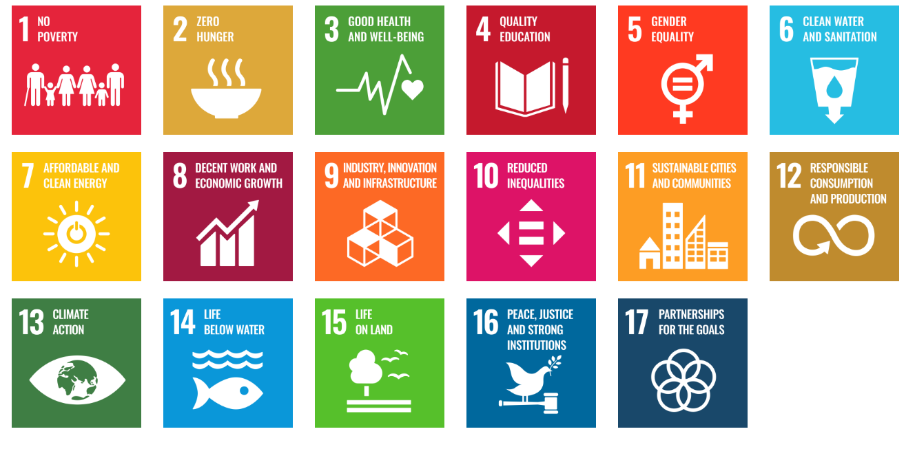
17 Kiireelliset globaalit kysymykset
The United Nations (UN) listasi 22 Global Issues joista maailman kansalaisten tulisi olla tietoisia. Tavoitteita on 17 Goals kaikkien kehittyneiden ja kehittyvien maiden kiireellisenä toimintakehotuksena. Ne on saavutettava vuoteen 2030 mennessä, ja on tunnustettava, että köyhyyden ja muiden vaikeuksien lopettaminen voidaan saavuttaa vain parantamalla terveyttä, koulutusta, vähentämällä eriarvoisuutta talouskasvua vauhdittamalla - samalla kun meidän on puututtava ilmastonmuutokseen ja pyrittävä suojelemaan valtameriä ja metsiä.

Slide 9
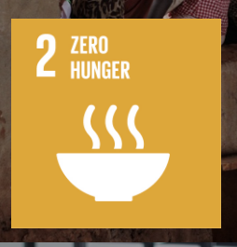
17 maailmanlaajuista ongelmaa ja tavoitetta
Köyhyys pitää lopettaa sen kaikissa muodoissa: puhdasta vettä, ravitsevaa ruokaa, konfliktit, toimeentulon tai työpaikkojen puute, epätasa-arvo, huono koulutus, infrastruktuurin puute
Nälkä elintarviketurvan ja ravitsemuksen parantaminen sekä kestävän maatalouden edistäminen
Hyvinvointi
taata terveellinen elämä ja hyvinvointi kaiken ikäisille
Koulutus varmistaa osallistava ja oikeudenmukai- nen koulutus ja edistää elinikäisiä mahdollisuuksia kaikille
Tasa-arvo varmistaa sukupuolten tasa-arvo ja antaa kaikille naisille ja tytöille vaikutusmahdol- lisuudet
United Nations Goals

Slide 10
Edistetään sosiaalista innovaatiota vastaamaan sosiaalisiin haasteisiin
Tavoite 1 Köyhyyden torjunta

Slide 11
Köyhyys vaikuttaa yhteen yhdeksästä ihmisestä maapallolla
"Noin 10 prosenttia tai yli 700 miljoonaa maailman väestöstä, lähinnä kehittyvissä tai nousevissa talouksissa, elää edelleen äärimmäisessä köyhyydessä ja ansaitsee alle 1,90 dollaria päivässä."
"COVID vei 71 miljoonaa ihmistä äärimmäiseen köyhyyteen"
(United Nations, 2020)
Further Reading

Slide 12
Köyhyys on globaali sosiaalinen ongelma
50% maailman köyhistä elää haavoittuvilla alueilla ja konflikteissa vuoteen 2030 mennessä, ellemme toimi tänään!
Noin 80 miljoonaa maapallomme haavoittuvinta ihmistä asuu 82 maassa ympäri maailmaa. He ovat alttiita maailman kiireellisimmille haasteille - ilmastonmuutokselle, saastumiselle, hauraudelle, konflikteille, väkivallalle, korruptiolle, jännitteille, lisääntyneelle pakolaismäärälle ja pakkomuutolle.
(United Nations, 2020)
Further Reading 9 World Poverty Statistics Everyone Should Know

Slide 13
Köyhyys - haasteet ja ongelmat
Tavoitteena 1 (ei köyhyyttä) ja tavoitteena 2 (ei nälkää)
Peruspalvelujen, kuten koulutuksen, tekniikan, terveydenhuollon, rahoituksen, tulojen (työttömyyden) ja infrastruktuurin, saatavuuteen tai puuttumiseen
Kokee jatkuvaa nälkää, aliravitsemus
Kokee sosiaalista syrjintäa, syrjäytymistä
Heillä ei ole vaikutusta tärkeisiin päätöksiin ja vaikea vaikuttaa hallitukseen
Puutteita aloitteissa tai investoinneissa talous-, infrastruktuuri- ja maatalouden aloilla
Naisilta ja vammaisilta evätään yhtäläiset mahdollisuudet
Lisääntyvä köyhyys lisää rikollisuutta, konflikteja, jännitteitä, väkivaltaa, korruptiota ...

Slide 14
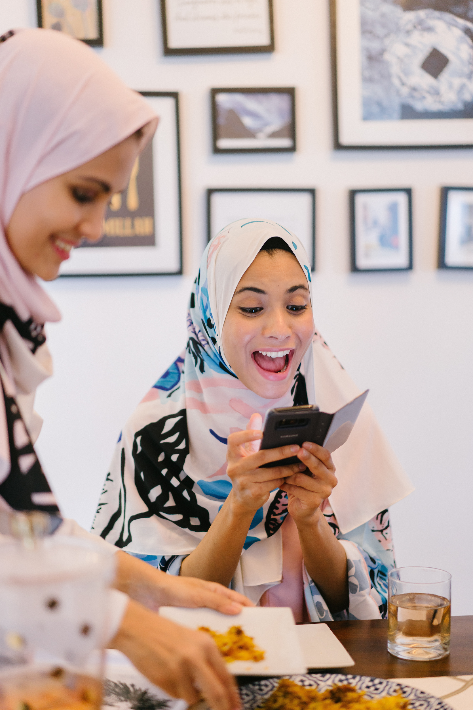
MAHDOLLISUUDET
Ajattele yhteisön sosiaalisia verkostoja ruoan tai tuotteiden jakamiseen digitaalisten osuuskuntamallien kautta
DSI Tutkii mahdollisuuksia
DSI on fantastinen, koska se käyttää avoimia, yhteistyöhön perustuvia tekniikoita, joita voidaan soveltaa kaikkiin 17 globaaliin haasteeseen, joilla varmistetaan siirtyminen kestävämpään yhteiskuntaan ja talouteen, mukaan lukien yleisön osallistaminen, puhtaamman, paikallisen energiantuotannon mahdollistaminen ja optimoida liikkumisratkaisuja.
Tavoitteena on lisätä tietoisuutta sosiaalisista kysymyksistä ja haasteista, parantaa kansalaisten mahdollisuuksia saada tekniikkaa ja kestävyysratkaisuja ja tehdä näistä ratkaisuista edullisempia edistämällä yhteisön yhteistyötä.
DSI tavoittelee lisäämään tietoisuutta sosiaalisista kysymyksistä ja haasteista, parantamaan kansalaisten mahdollisuuksia saada tekniikkaa ja kestäviä ratkaisuja ja tehdä näistä ratkaisuista edullisempia edistämällä yhteisön yhteistyötä.

Slide 15
ICT voi tarjota liiketoiminta- ja työllistymismahdollisuuksia, tavoittaa naisia ja nuoria, jotka eivät yleensä ole tavoitettavissa.
ICT tarjoaa mahdollisuuden rahoitukseen ja vakuutuksiin niille, joilla ei yleensä ole näitä mahdollisuuksia. Tieto- ja viestintätekniikan avulla he voivat turvata säästöt, löytää kohtuuhintaisia vakuutuksia ja työkaluja rahojensa hallintaan.
ICT:llä varmistetaan, että ruoka on turvallista, tarjoamalla verkossa tehokkaita ja luotettavia tietoja, jossa käytetään elintarvikkeiden jäljittämistä ja standardeja.
ICT yhdistää maataloustutkijoiden, jatkokäsittelijöiden ja maanviljelijöiden kommunikaatiota, jotta voidaan parantaa tuotantoa, sekä antaa neuvoja milloin tahansa, missä tahansa ja reaaliajassa.
ICT antaa viljelijöille mahdollisuuden harjoittaa ympäristön kannalta kestäviä viljelykäytäntöjä tarjoamalla pääsyn ilmasto tietoihin ja opettamalla heitä käyttämään niitä.
ICT mahdollistaa tuen ja rahoituksen sallimalla paikallisen ja kansainvälisen kommunikoinnin, tarjota ja jakaa hämmästyttävää tietoa reaaliajassa esim. pilvipohjainen joukkorahoitus, josta yksityishenkilöt ja organisaatiot voivat saada rahoitusta ja tukea.
Sosiaalisen innovaation mahdollisuudet
Torju köyhyyttä
ICT:n avulla (tietoliikennetekniikalla)
Esimerkkejä älypuhelimista, tietokoneista, internettiin liitetyistä laitteista, langattomasta tekniikasta.
Read More

Slide 16
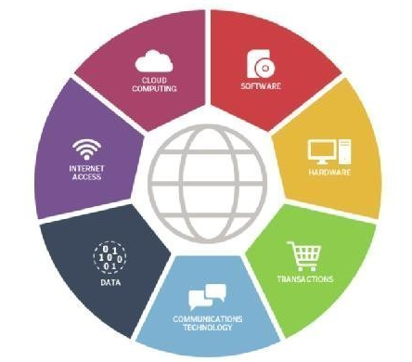
ICT sisältää pitkän luettelon tietokone- ja digitaalitekniikoihin liittyvistä komponenteista. ICT osien luettelo ei koskaan päätty (pilvipalvelut, ohjelmistot, laitteistot, Internet-yhteys, tiedot, tapahtumat, viestintätekniikka…). Näiden ICT osien käyttö voi edelleen mullistaa ihmiskokemusta. Esimerkiksi tietokoneet ovat vastanneet puhelimiin ja ohjaaneet puhelut henkilölle; nyt robotit eivät vain pysty vastaamaan puheluihin, vaan ne voivat usein myös käsitellä soittajien palvelupyyntöjä nopeammin ja tehokkaammin.
ICT:n
Komponentit
… ovat tekniikoita, jotka yhdistävät ihmisten ja organisaatioiden vuorovaikutuksen digitaalisessa maailmassa
Read More

Slide 17
ICT Information Communication Technologies erityisesti maaseudulla vähentää tiedonsiirron ja rahansiirron kustannuksia, tehostaa palvelujen tarjoamista, luo uusia tapoja ansaita rahaa ja auttaa suojaamaan resursseja. ICT on myös muuttanut tapaa, jolla yritykset, ihmiset ja hallitukset työskentelevät, työskentelevät muiden kanssa ja kommunikoivat.
ICT koulutus digitaalinen kahtiajako näkyy erona vähiten kehittyneiden maiden matkaviestin-laajakaistaliittymien määrässä, joka on neljä kertaa pienempi kuin kehittyneissä maissa (ITU, 2017). ICT voi tarjota nuorille yrittäjille edullisemman ja luotettavamman pääsyn ICT-laitteisiin ja yhdistää heidät oikeaan infrastruktuuriin. ICT digitaalinen innovaatio voi auttaa nuoria tulemaan myös innovaatioiden edistäjiksi.
Huomioi: ICT koulutuksen on oltava varma siitä, että se pystyy huomioimaan köyhempien maaseutuväestöjen tarpeet ja rajoitukset, sen on oltava heidän kielellään ja kunnioitettava heidän kulttuuriaan ja perinteitään.
Sosiaalisen innovaation mahdollisuudet
Köyhyys
ICT (Information Communication Technologies = Tieto- ja viestintä- tekniikka) tarjoaa saatavilla olevia, edullisia ratkaisuja!

Slide 18
ICT: n kansalaisyhteiskunta ja maatalous ICT tarjoaa kriittistä tietoa maaseutuyhteisöille, jotta ne voivat tehdä päätöksiä tuotteiden ja palvelujen maailmanlaajuisesta tuotannosta, jakelusta ja kulutuksesta (esim. elintarvikkeiden reaaliaikaiset hinnat paikallisilla markkinoilla); ympäristöolosuhteet (milloin istuttaa tai kalastaa, mitä istuttaa, mitä työkaluja / lannoitteita / veden käyttö ja miten, milloin sadonkorjuu, kuinka paljon pidetään omassa käyttössä kotitaloudessa, kuinka paljon myydään itse rahalla ja kuinka paljon kaupoille.
ICT Liiketalouden koulutus Verkko-oppimisalustat syrjäisissä ja vaikeissa paikoissa oleville liikemiehille, jotta he voivat käyttää koulutus- ja yritysneuvontapalveluja, työkaluja, tietoa ja tukea, joita he tarvitsevat menestyvän liiketoiminnan harjoittamiseksi ilman henkilökohtaisten kouluttajien hankkimista.Se on edullinen, joustava ja tavoittaa useampia yrittäjiä, ja se on käytettävissä riippumatta siitä, missä asut. Opi miten WhatApp antoi tälle vaikeuksissa olevalle äiti - tytäryritykselle tietoa yrityksen pitämiseksi hengissä COVID 19: n aikana
Sosiaalisen innovaation mahdollisuudet
Köyhyys
ICT (Information Communication Technologies = Tieto- ja viestintä- tekniikka)tarjoaa saatavilla olevia, edullisia ratkaisuja!

Slide 19
Sosiaalisen innovaation mahdollisuudet
Köyhyys
Tekoäly, esineiden internet, datatiede ja -analytiikka, robotiikka, koneoppiminen, kaukokartoitus, joukkorahoitus ja block-chain…
Kuinka tieto- ja viestintätekniikka toimii yhdessä huippuluokan tekoälyn, esineiden internetin, datatieteen ja -analytiikan, robotiikan, koneoppimisen, kaukokartoituksen, joukkorahoituksen ja blockchain muuttavat tapoja, jolla elämme ja teemme liiketoimintaa.
Maatalous satelliittikaukosensorit ja dronit keräävät tietoa maaperän kosteudesta, lämpötilasta, sadon kasvusta ja karjan rehutasosta. Sen avulla viljelijät voivat saada parempaa tuotantoa, vähentää menoja ja lisätä tuloja parantamalla viljelykasvien hoitoa ja vähentämällä lannoitteiden, torjunta-aineiden ja veden käyttöä.
Geospatial technology auttaa “precision agriculture”, käyttämällä kaukokartoitustietoja (satelliiteista tai droneista otettuja kuvia ja tietoja) ja koneoppimalla tarkkoja vesimääriä, lannoitteita, torjunta-aineita ja muita syötteitä, jotka tulisi huomioida viljelyssä, sekä oikeat ajoitukset. Tarkkuusviljelystä on tulossa tapa, jolla asioita tehdään rivikasveille, kuten maissi ja soija.

Slide 20
Blockchain luottamukseen. Heikon luotettavuden maissa blockchain- tai digitaalinen kirjanpitotekniikka on ratkaisu arkaluontoisten tietojen tallentamiseen ja tapahtumien turvalliseen käsittelyyn. BC voi myös tarjota turvallisen tallennustilan verkkotapahtumille ja sopimustiedoille. Smart contracts blockchainilla kannattaa, koska niitä ei voida muuttaa ilman jälkiä ja auktoriteettia - tarkoittaa, että asiakirjojen korruptiota tai väärinkäyttöä ei voi tapahtua.
Aurinkokäyttöiset tietokoneet lisäävät pääsyä koulutukseen Monilla maaseudun lapsilla, etenkin hankalassa asemassa olevilla tytöillä, on rajallinen mahdollisuus saada koulutusta, heillä ei ole juuri opettajia eikä resursseja. Aurinkokäyttöiset tietokoneet ja projektorit antavat opiskelijoille mahdollisuuden osallistua interaktiiviseen etäopiskeluun reaaliajassa laadukkaiden opettajien kanssa. Making Ghanaian Girls Great!
Paremmin jätehuoletut maat kasvavat ja niillä on ylikuormitettuja kiinteiden jätteiden käsittelylaitoksia ja roskaamisongelmia. Muovien kierrätys sekä ihmisjätteiden käsittelytekniikka voi muuttaa kaupunkien köyhien elämää. Inherit Earth, UK
Sosiaalisen innovaation mahdollisuudet
Köyhyys
Tekoäly, esineiden internet, datatiede ja -analytiikka, robotiikka, koneoppiminen, kaukokartoitus, joukkorahoitus ja block-chain…

Slide 21
Mobile Phone Banking tarjoaa köyhille pääsyn pankkitoimintaan ilman transaktiokustannuksia ja ilman perinteistä, fyysisen pankin tarvetta. Auttaa köyhiä suojelemaan omaisuuttaan ja sijoittamaan viisaasti. Sen avulla he voivat säästää rahaa pelkäämättä varkauksia. Matkapuhelinten ja mobiilirahan käyttö helpottaa kehitysmaiden ihmisten pääsyä valtion palveluihin ja apuun. Mobile Supply Chain Platforms lisää pienviljelijöiden ja yrittäjien tuloja yhdistämällä ne yhteen tarjoamalla entistä parempia verkkomarkkinoita, myydä verkossa, lisätä kilpailua, avoimuutta, maineen rakentamista, ostajien saatavuutta, viestintää ja vastuullisuutta. Mobiilit toimitusketjualustat auttavat yhdistämään tuhansia yrityksiä ja maanviljelijöitä alueellisesti, kansallisesti tai kansainvälisesti. Sovellukset tarjoavat markkinoiden hintatietoja, auttavat maanviljelijöitä myymään satonsa korkeampaan hintaan, mikä parantaa heidän tulojaan ja elämäänsä. Connected Farmer Alliance yhdistää 500 000 pienviljelijää maataloustuotteiden ostajiin uuden mobiilijärjestelmän avulla, joka helpottaa maksujen ja tietojen siirtämistä.
Sosiaalisen innovaation mahdollisuudet
Köyhyys
Valokeilassa kännykkä
teknologian
voimaa
Read more

Slide 22
Teknologia on jo osoittautunut tehokkaaksi välineeksi vastaaman tähän pandemiaan, joka pitää meidät yhteydessä tavoilla, joita emme olisi voineet kuvitella edes muutama vuosi sitten.
Nämä innovatiiviset projektit tarjoavat uutta toivoa ja elintärkeää tukeamonille ihmisille.
DSI projektit, jotka vastaavat COVID: n vaikutuksiin paikallisyhteisöissämme
Seuraavassa osassa opit, kuinka 18:lla yrityksellä on potentiaalia auttaa useita Covid-19-ohjelman aikana eniten kärsineitä ryhmiä, mukaan lukien nuoret vanhemmat, kotona olevat vanhukset ja kodittomat, sekä tarjoamaan ihmisille työkaluja huolehtimaan omasta aloitteestaan mielenterveydestä eristämisen aikana.

Slide 23
Köyhyydessä oleminen tarkoittaa eri asioita eri ihmisille. Kyse ei ole vain pienistä tuloista, vaan se voi riippua käytettävissä olevista rahoista ja säästöistä ja jos sinulla on varaa kiinteisiin kustannuksiin, kuten lastenhoitoon, asuntolainan ja vuokrakuluihin, vammaisuuteen liittyviin kustannuksiin, ruokaan, sähköön. Köyhyys ei voi olla pitkään kohtuullista elintasoa , esim. ei ole lämpimiä vaatteita, eikä ravitsevaa ruokaa, eikä lämmitystä tai peruslomia pitkäksi aikaa eikä vain kertaluonteisena.
Arviolta 14,3 miljoonaa ihmistä on köyhiä UK:ssa. Se on 22% aikuisista ja 34% lapsista elää köyhyydessä.
Juuri alle puolet(49%) köyhistä olevista on “persistent poverty” ihmisiä, jotka ovat pudonneet köyhyysrajan alapuolelle vähintään kahtena viimeisen kolmen vuoden aikana
COVID lisäsi lähinnä työpaikkojenn menetyksiä ja ansioiden vähenemistä. 700 000 köyhyyteen joutunutta (mukaan lukien 120 000 lasta) on nyt 15 miljoonaa - 23% väestöstä. Eniten kärsivät nuoret työntekijät, matalapalkkaiset sekä palvelualojen ja vähittäiskaupan työntekijät. 270 000 on syvässä köyhyydessä.
Köyhyys
UK:ssa
COVID on työntänyt 700 000 ihmistä köyhyyteen.
270 000 ihmistä on syvässä köyhyydessä
Read more

Slide 24
Köyhyys
UK:ssa
Digitaaliset innovaatiot, jotka on testattu haavoittuvien ihmisten tukemiseksi COVID-19-taudin aikana
Read more
Feebris - sovellus kaikkein heikoimmassa asemassa oleville, jotka ovat eristyksessä, joka auttaa hoitajia tunnistamaan terveysriskit ja heikkenemisen ikääntyvillä.
Neurolove.org tukee mielenterveydestä kärsiviä nuoria - foorumi, joka tarjoaa ystävällistä korvaa- ja inhimillistä tukea nuorille auttaakseen heitä pysymään käytännössä sosiaalisina ja turvassa verkossa.
Peppy vanhemmille - autetaan tulevia vanhempia ja uusia vanhempia pääsemään luotettaviin, käteviin neuvoihin ennen synnytystä ja mielenterveysongelmiin.
Vinehealth syöpä potilaille – mobiilisovellus, jolla tuetaan syöpäpotilaita hoidon aikana ja seurataan ja saadan käsitys heidän hoidosta, mukaan lukien oireet, sivuvaikutukset, tapaamiset ja lääkkeet.
Beam kodittomille – digitaalinen foorumi kodittomien tukemiseksi keräämällä tietoja paikallisilta viranomaisilta ja kodittomien hyväntekeväisyysjärjestöiltä sen varmistamiseksi, että tavarat rahoitetaan, toimitetaan ja dokumentoidaan.

Slide 25
Edistetään sosiaalista innovaatiota vastaamaan sosiaalisiin haasteisiin
Tavoite 2
Nälän torjuminen

Slide 26
Kuinka voi olla vuosi 2020 ja ihmiset ovat edelleen nälkäisiä?
Ja miten liikalihavuus kasvaa sekä aikuisilla että lapsilla?
7,5 miljardia ihmistä on tällä maapallolla, joista joka yhdeksäs on aliravittu
Ongelmana on, kuinka tuotamme ja kulutamme ruokaa, ja osa ihmisistä ei saa ruokaa. Monilla ihmisillä ei ole tarpeeksi rahaa ruoan ostamiseen tai he eivät voi kasvattaa sitä. Hukkaamme kolmanneksen kaikista tuotetuista elintarvikkeista ja kaikista sen tuotantoon käytetyistä luonnonvaroista.

Slide 27
Kuinka voi olla vuosi 2020 ja ihmiset ovat edelleen nälkäisiä?
Kasvava maailman väestö lisäää ruoan kysyntää vuosi vuodelta.
Nopea öljyn hinnan nousu lisää tuotantokustannuksia.
Ei ole saatavilla ravitsevaa ruokaa joka on usein kallimpaa ja joillakin alueilla terveellistä ruokaa on rajoitetusti tai sitä ei ole.
Sairaus tai taloudellinen kaaos. COVID-19 johtuen yli 368 miljoonaa lasta on missing meals ilman ruokaa ja välipaloja, koska koulut on suljettu. Se on myös rajoittanut elintarvikkeiden liikkumista, viljelysiementen toimittamista, elintarvikeapujen jakamista…

Slide 28
Tavoite 2 ei nälkää
Haaste on pahenemassa eikä paranemassa
21.3% alle viisi vuotiaista on kitukasvuisia stunted (144 million).
6.9% alle viisi vuotiaista on vaikuttanut ruuan energia köyhyys wasting (47 million) (2019).
Uhat ruokajärjestelmiiin ilmastoshokkien, konfliktien, heinäsirkkojen, virusten ja tautien, COVID-19
40-85% kaikista pienistä elintarviketuottajista kehitysmaissa kriisi on kohdistunut heihin.
45% alle viisi vuotiaista lapsista kuolee aliravitsemukseen.
Lopeta nälkä, saavutetaan elintarviketurva ja parempi ravitsemus sekä edistetään kestävää maataloutta
United Nations

Slide 29
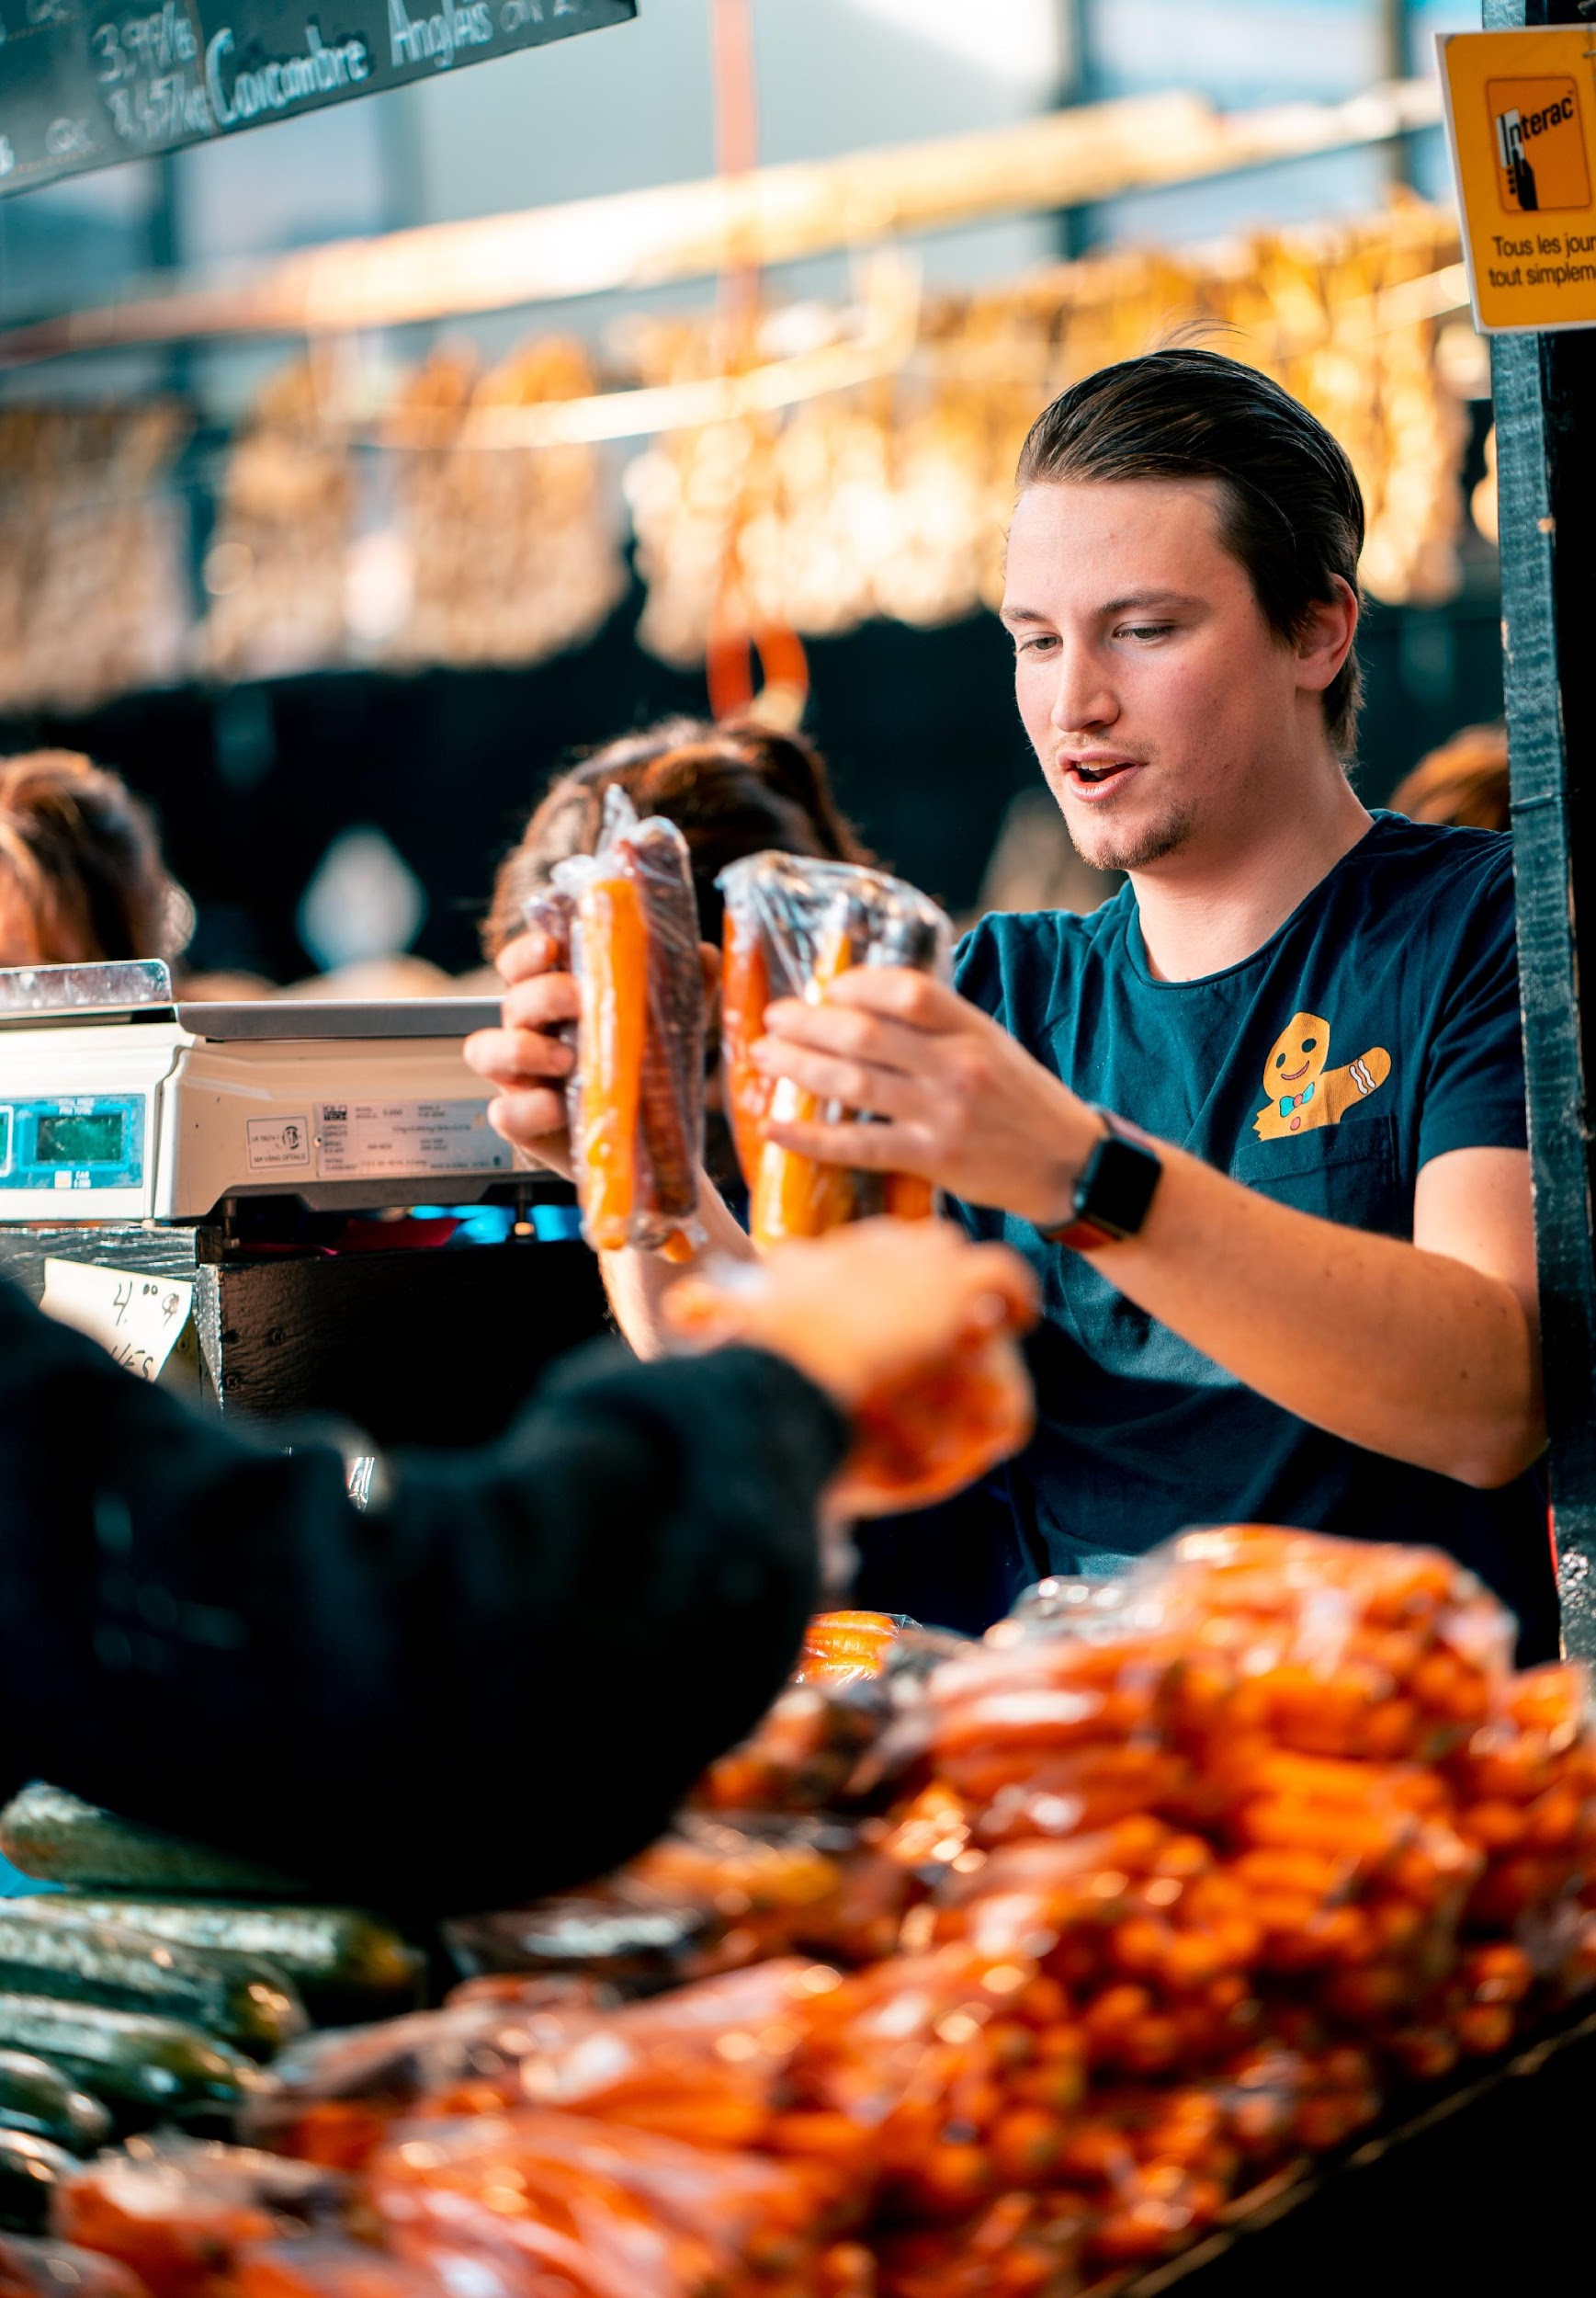
Nälkä on muutakin kuin puuttuva ateria!
Kroonisesta nälästä kärsivät ihmiset kärsivät aliravitsemuksesta ja huonosta terveydestä.Heidän mielensä ja ruumiinsa eivät saa tarvitsemiaan ravintoaineita, mikä estää heitä työskentelemästä, oppimasta ja vaikuttamiseen elämäänsä.
Heille kertyy kroonisia terveysongelmia, lasten kasvu ja henkinen kehitys hidastuu. raskaus johtaa aliravittuun lapseen, työkyvyttömyyden vaikutus maanviljelijöille on ettei ole varaa työkaluihin,siemeniin ja lannoitteisiin, joita he tarvitsevat tuotannon ja karjan lisäämiseksi. Lasten täytyy tehdä työtä eivätkä mene kouluun. He ovat aliravittuja eivät opi, joten he eivät voi edetä. Aiheuttaa lisääntynyttä muuttoliikettä ja pakolaisten määriä.

Slide 30
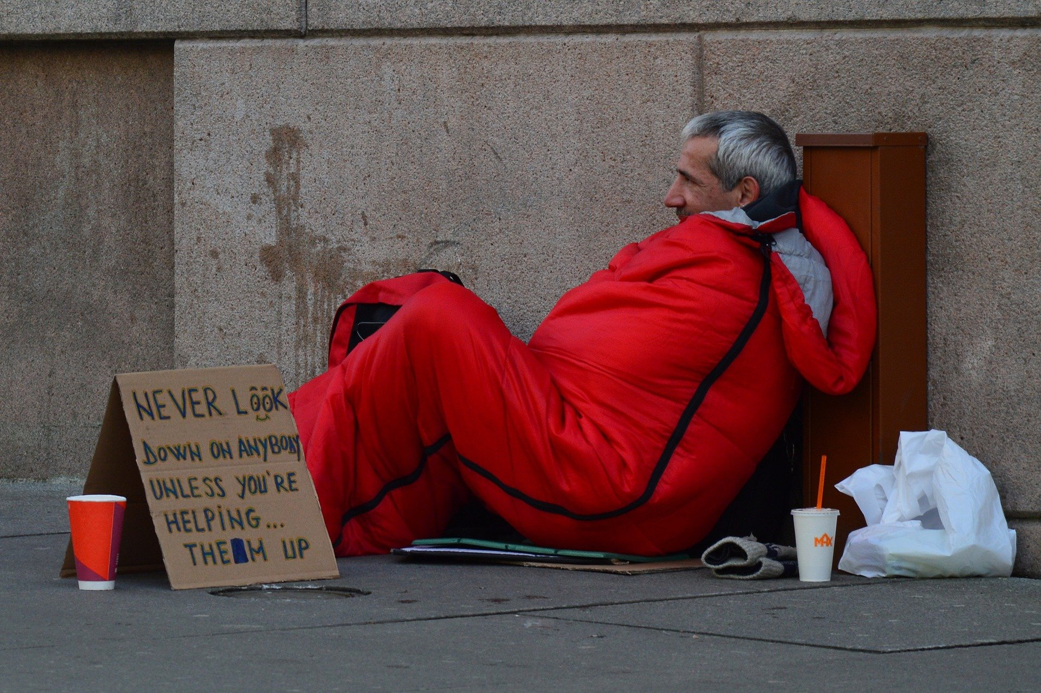
Nälänhätä
Maatalous valokeilassa
Haasteet
World Wildlife Fund
Maatalous tarjoaa meille ruokaa, joka pitää meidät hengissä. Sen voimalla pysymme terveinä tai sairastumme. Nykyiset ruokajärjestelmät rasittavat maapalloa!
Parannetaan tuotantotehokkuutta, palautetaan viljelysmaata ja käytetään sitä uudelleen ja hallitaan villjelyä kestävällä tavalla.
Kulutustottumusten muuttaminen toisi ravitsevan ruuan kaikille.
Taklataan ruokahävikkiä puolittamalla maailmanlaajuinen ruuan tuhlaus ja sadonkorjuun jälkeinen menetys.
Ihmisen ja planeetan terveys kohenee puolittamalla maailmanlaajuinen hiilijalanjälki.
Koulutetaan maanviljelijöitä ja nuoria uusimaan maatalouskäytäntöjä viljelyn laadun ja sadon parantamiseksi.
Rakennetaan vahvoja yhteisöjä perustamaan omat kasvipuutarhansa, pidetään terveellisen ruokavalion ja ravitsemuksen työpajoja.

Slide 31
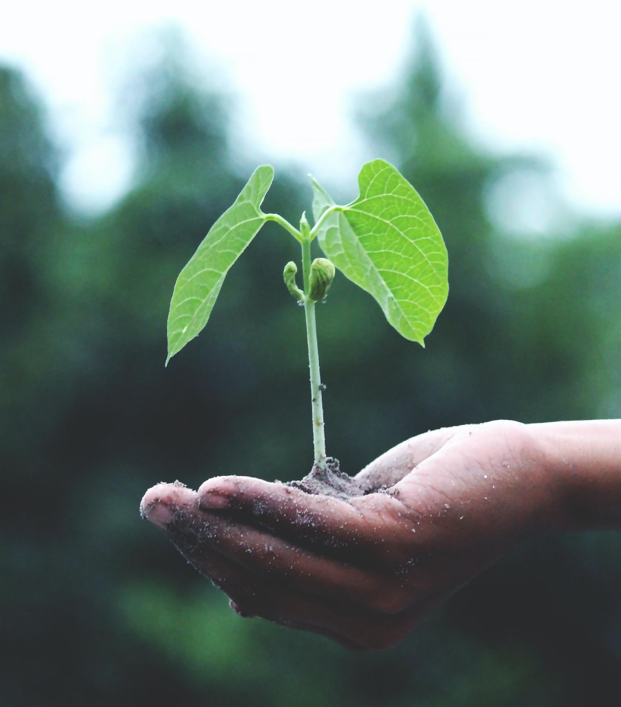
Maatalous valokeilassa
Ruokavarasto
World Wildlife Fund
Ruokahävikin torjuminen suoraan ei ole vain välitön tapa vähentää nälkää, se tarjoaa myös keinon parantaa toimeentuloa ja lisätä taloudellisia resursseja.
Ruokavarasto haaste Viljelijät tuottavat yli 80% kehitysmaiden elintarvikkeista. Haasteisiin kuuluvat alhaiset sadot, koska viljelijöiltä puuttuu koulutus, he menettävät säännöllisesti 40% sadosta, koska sille ei ole riittävää varastotilaa, ja sato on myytävä heti, kun hinnat ovat alhaiset ajankohdan vuoksi.
Ruokahäviö maksaa Saharan eteläpuolisen maanviljelijöille, Afrikassa yksistään $4 billion each year. Kuvittele mahdollisuudet, kun maanviljelijät pystyvät suojelemaan satoaan!
Ratkaisuna on technology in logistics and supply change management joka antaa viljelijöille mahdollisuuden ostaa edullisia siiloja ja päästä varastointikoulutukseen. Ugandassa viljelijät ovat vähentäneet varastointiin liittyviä sadonkorjuun jälkeisiä tappioita 98% ja 40 000 viljelijää on hyötynyt siitä.

Slide 32
Maatalous valokeilassa
Optimointi
ICT Tuotannon optimointi, riskien hallinta ...
ICT voi tarjota pienille tuottajille tärkeitä sää- ja ilmastopalveluja, joiden avulla he voivat suunnitella maataloustoimintaa, optimoida tuotannon, hallita ilmastoon liittyviä riskejä ja sisällyttää ilmastonmuutokseen sopeutumisen päätöksentekoonsa. Kaikki nämä tiedot voidaan antaa maatilatasolla käyttäjäystävällisinä ja kattavina palveluina suoraan viljelijäryhmille.
SmartCampo on mobiilisovellus, jonka avulla maanviljelijät voivat tarkistaa nykyiset sääolosuhteet ja luoda sitten räätälöityjä raportteja maatiloista ja pelloista istutuspäivän, maaperän tekstuurin ja kastelukäytäntöjen perusteella. Viljelijät voivat halutessaan vastaanottaa ilmoituksia, joissa sääolosuhteet huomioidaan elintarviketurvan seurannassa. He voivat saada ennakkovaroituksia tai varoituksia tulevista elintarvikekriiseistä maan tai alueen tasolla.

Slide 33
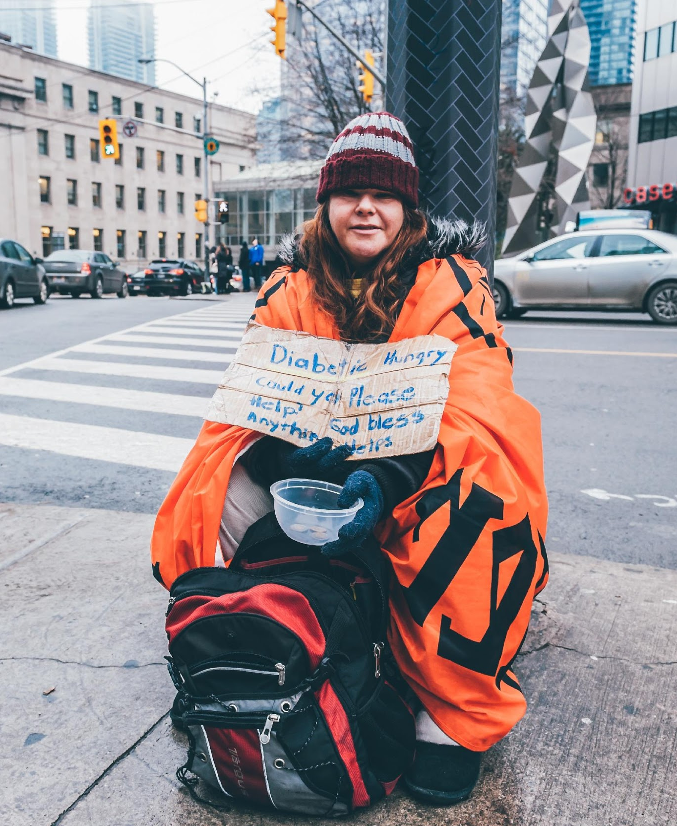
Yhteisö foorumit Gebiedonline, NL yhdistää ihmisiä toisiinsa yhteisöalustan kautta, jossa kaikki päätetään yhdessä. Yhteisö voi osallistua keskusteluihin ja päätöksentekoon, kehittää tietoa ja keksiä ratkaisuja yhdessä mm. nälkään ja kodittomuuteen.
Yhteistyön data ja maatalouden digitalisointi tarjoaa innovatiivisia ratkaisuja viljelijöille. FarmHack.nl tuo tieto- ja viestintätekniikan ja maatalouden yhteen. Se mobilisoi luovia ihmisiä, jotka käyttävät asiantuntemustaan maatalouden IT-kysymyksiin, konseptikehittäjiä, kaupunkisuunnittelijoita, sidosryhmiä luomaan uusia ja paikallisesti merkityksellisiä sovelluksia maataloustuotantoon.
Kansalaisverkostot "sijoittavat ruokaa uudelleen" ICT Sustainweb, Yhdistynyt kuningaskunnalla on verkosto elintarvikeosuuskuntia, ostoryhmiä ja muita yhteisön elintarvikeyrityksiä; auttamaan uusia ryhmiä pääsemään kentälle ja nykyisiä ryhmiä menestymään. Open Food Network on verkosto, jossa pientuottajat, paikalliset markkinat ja kuluttaja-aloitteet voivat löytää toisensa ja vahvistaa paikallisia ruokaketjuja.
Yhteisö valokeilassa

Slide 34
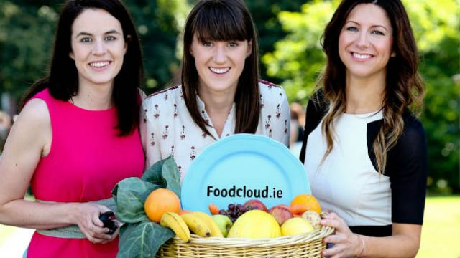
YDSI, Nälän torjujana
Aoibheann O’Brien & Iseult Ward, Food Cloud, Ireland
Maailman nälän ratkaiseminen
FoodCloud tavoitteena on tarjota ratkaisumme yhteisöille ympäri maailmaa, jotka voivat hyötyä näkemyksestämme maailmasta, jossa hyvä ruoka ei mene hukkaan, ja olemme tällä hetkellä kiinnostuneita hyväntekeväisyysjärjestöistä ja -yrityksistä maailmanlaajuisesti, jotka voisivat hyötyä ratkaisustamme.
Food Cloud
Interview with FoodCloud on how it works click here

Slide 35
Haaste ratkaista maailman nälkä food waste hallinnalla. Maailmanlaajuisesti jokainen 7: stä (1/11 ihmisestä Irlannissa) kokee ruokavajetta. 1 300 000 000 tonnia (33%) ruokaa menee hukkaan vuodessa. Ruokaa tuhlataan Kiinan, Mongolian ja Kazakstanin kokoisilla maatalousmailla. Suurimmassa vaarassa ovat vähäosaiset ja haavottuvassa asemassa olevat.
Tilaisuus FoodCloud yhdistää hyväntekeväisyysjärjestöt, kuten kodittomien turvakodit, supermarkettien ja ravintoloiden ylijäämäkaupan online cloud application. Jälleenmyyjä lataa ruokansa älypuhelinsovelluksen tai myymälän PDA: n kautta. Paikalliset hyväntekeväisyysjärjestöt, jotka ovat yhteydessä kauppiaaseen alustan kautta, saavat ilmoituksen siitä, että ruokaa on saatavana kerättäväksi tiettyyn aikaan.
Tulos Ruuan ylijäämä menee yli 9500 hyväntekeväisyysjärjestön verkostoon Irlannissa ja Isossa-Britanniassa. 65 miljoonaa ateriaa on mennyt ihmisille eikä hukkaan. 27, 299 tonnia ruokaa jaettiin uudelleen. Yhteistyössä on 3000 supermarkettia pelkästään Isossa-Britanniassa. Hyväntekeväisyysjärjestöt ovat säästäneet merkittäviä kustannuksia, jotka ne ovat investoineet uudelleen välttämättömiin palveluihin.
Nälän
torjunta
"Voittoa tavoittelematon digitaalinen sosiaalinen innovaatioyritys, joka jakaa ylimääräisen ruoan yrityksistä ja ravintoloista hyväntekeväisyyteen yhteisöissä eri puolilla Irlantia ja Yhdistynyttä kuningaskuntaa."
https://food.cloud/

Slide 36
Edistetään sosiaalista innovaatiota vastaamaan sosiaalisiin haasteisiin
Tavoite 3
Terveyden ja hyvinvoinnin luominen

Slide 37
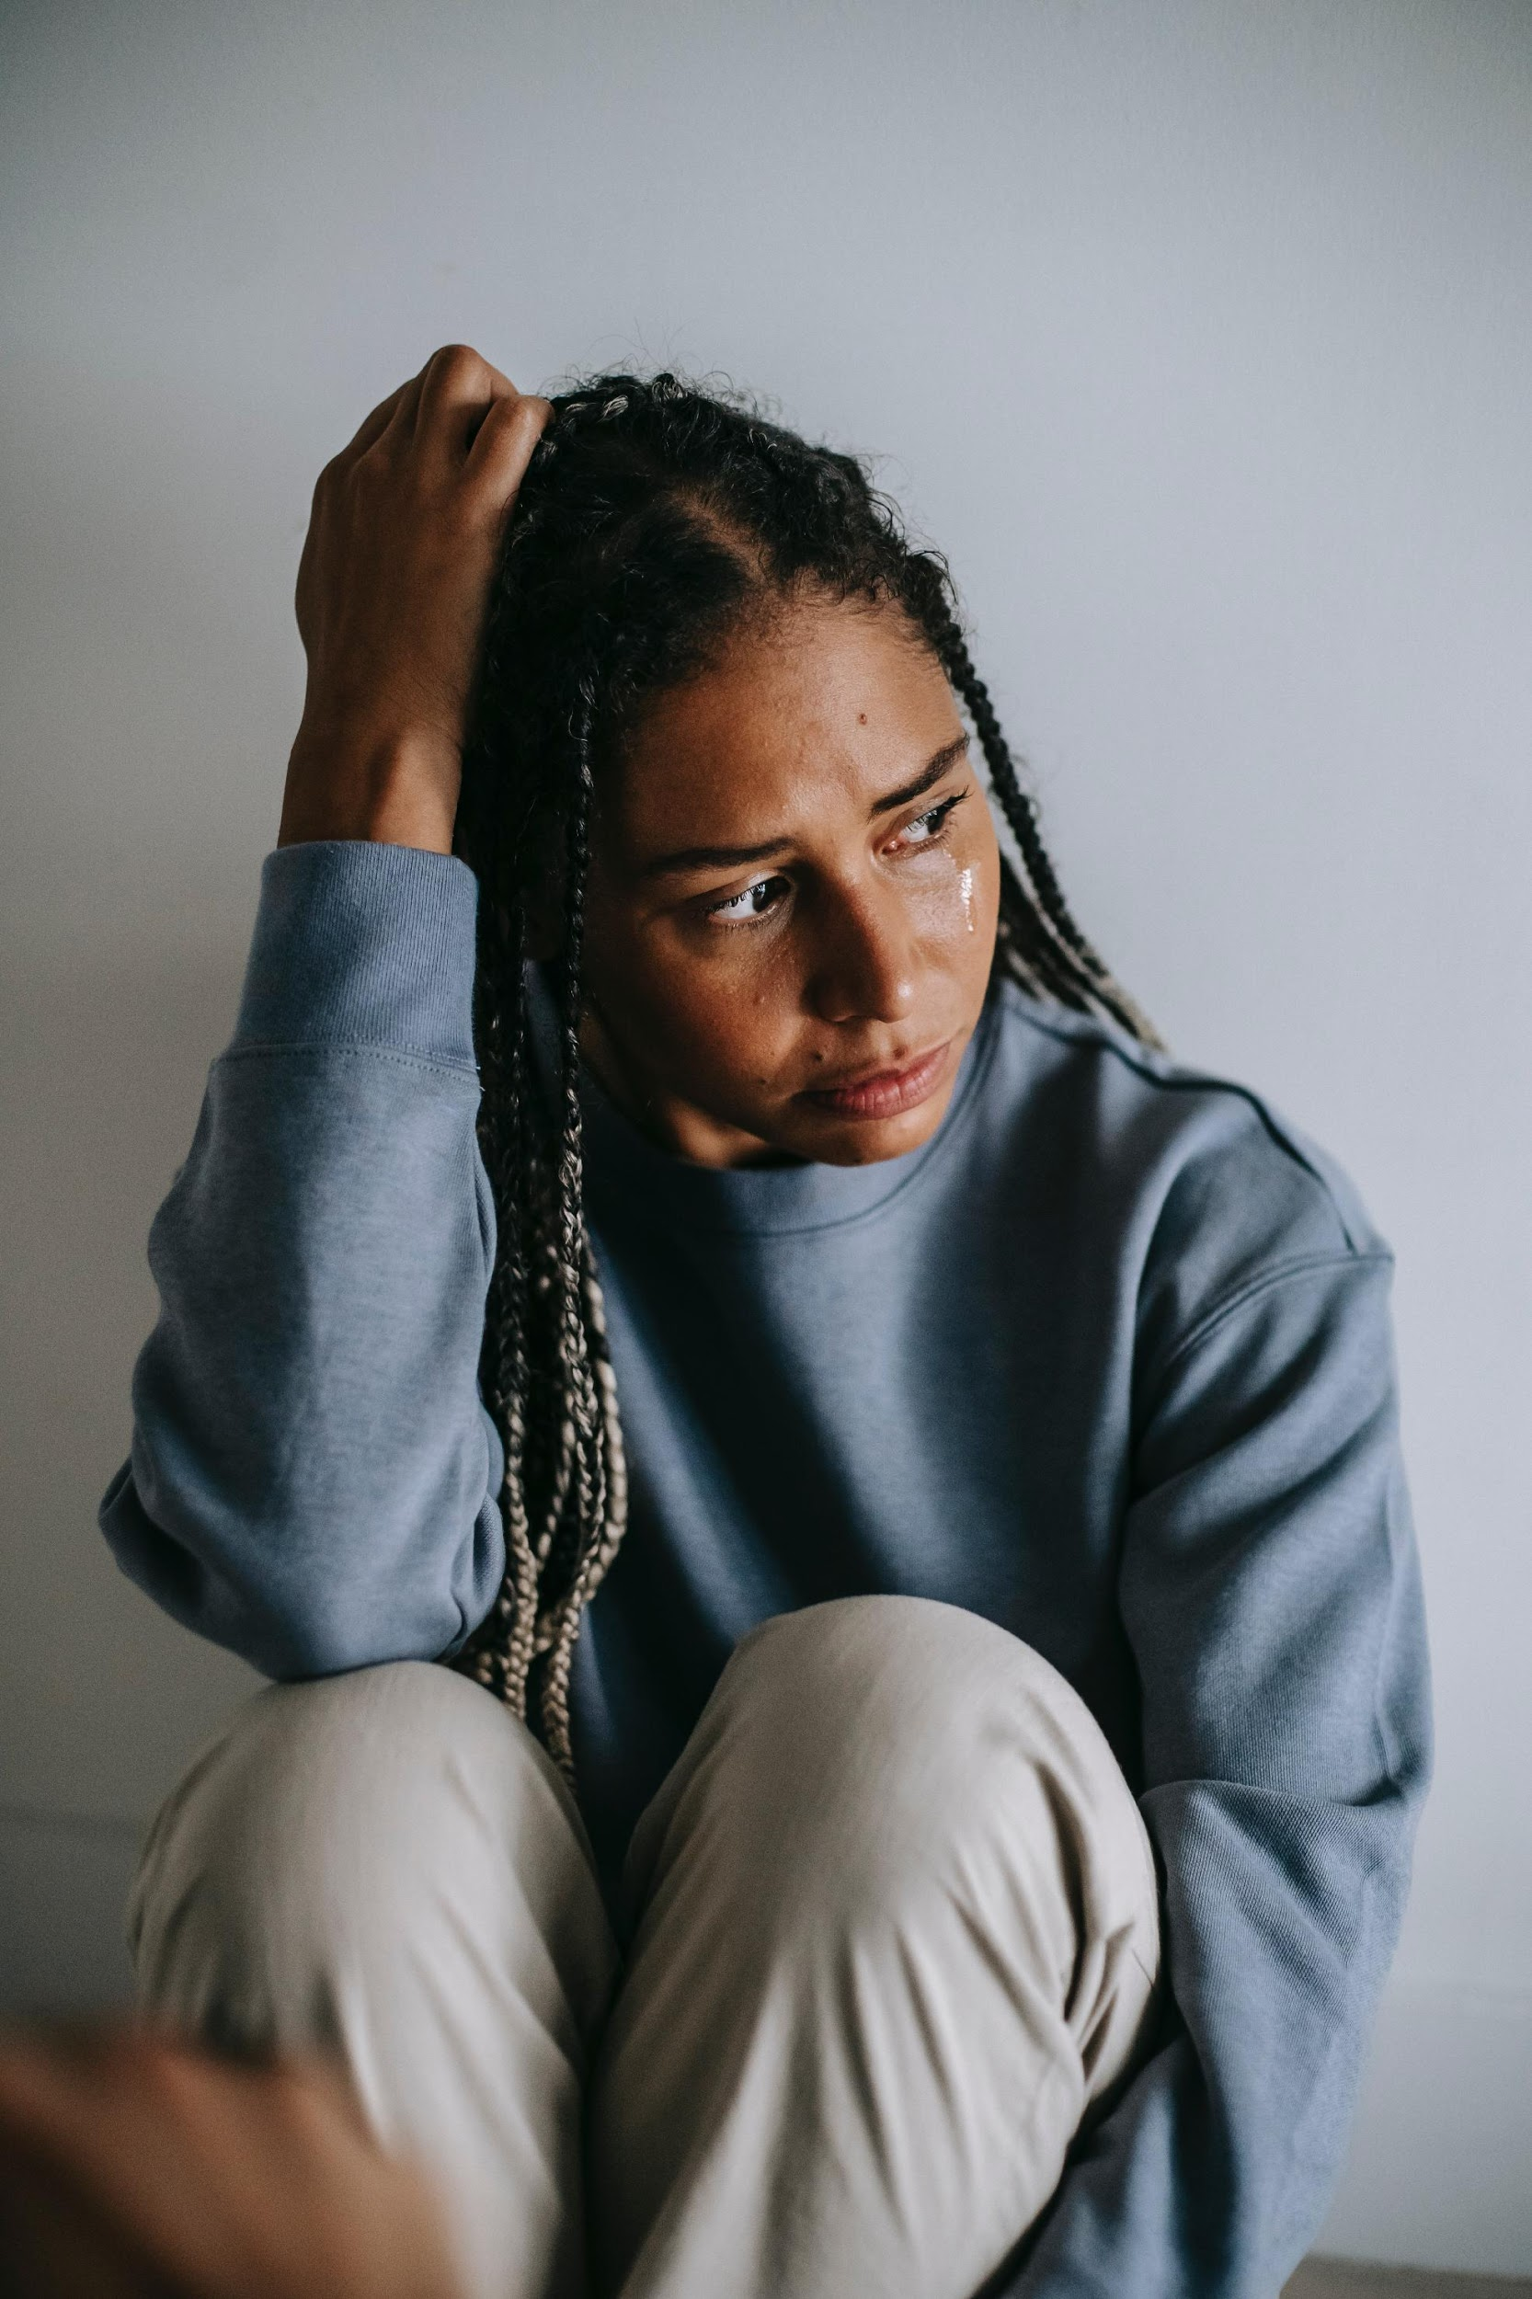
Sosiaalisen innovaation mahdollisuudet Hyvinvointi
Wellbeing tarpeisiin kuuluvat koulutus ja palvelut, joita tarjotaan esimerkiksi tuberkuloosin, lasten terveyden, immunisoinnin, HIV: n, mielenterveyden… Alle puolet maailman väestöstä kuuluu välttämättömien terveyspalvelujen piiriin.
Mielenterveys liittyy fyysinen kunto, uni, ystävyyssuhteet, perhesuhteet, itsetunto, ajattelutapa. Mental health types kuuluu ahdistuneisuus, masennus (ADHD), autismi, posttraumaattinen stressihäiriö (PTSD), skitsofrenia ja and bi-polaarinen häiriö. Jotkut mielenterveyshaasteet voivat saada ihmiset tekemään asioita, jotka vahingoittavat heidän kehoaan, kuten self harm tai syömishäiriöt kuten anorexia tai bulimia.
COVIDin vaikutukset on keskeyttänyt lapsuusiän rokotukset noin 70 maassa. Tarttuva tauti, kuten malaria, lisääntyy 100 prosenttiin palvelun peruuttamisen vuoksi.

Slide 38
Sosiaalisen innovaation mahdollisuudet
Terveys ja hyvinvointi
Terveys- ja hoitosektoria ovat ohjaaneet huipputeknologiat (medtech, biotekniikka, tarkkuuslääketiede). Edelleen tarvitaan digitaalisia sosiaalisia innovaatioita tukkimaan aukot markki-
noilla helpommin saatavilla olevalla, vaihtoehtoisella tavalla.
Muokattavien ja edullisten ratkaisujen puute haittaa sairaiden ja pitkäaikaispotilaiden terveydentilaa.
Tarvitaan tietojenvaihtoa ja potilastietojen digitointia. DSI on sitoutunut avoimuuteen, yksityisyyteen, etiikkaan ja positiivisiin sosiaalisiin vaikutuksiin, joka on täydellinen tälle alueelle.
Harvinaisten sairauksien hoidon kehittämiseen tarkoitettujen varojen puute. Digitaalisen tekniikan avulla harvinaisia sairauksia sairastavat ihmiset voivat kokoontua tavalla, joka oli aiemmin mahdotonta.
Read More

Slide 39
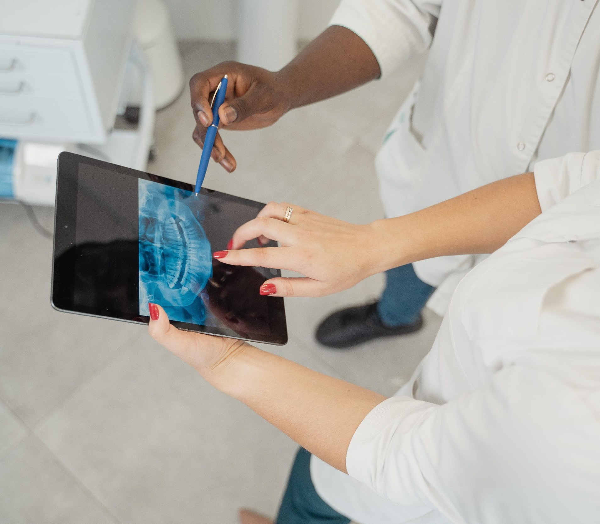
Virtuaalitodellisuus (VR) erityisesti lapsille, joilla rajoittunut liikkuvuus ja viettävät pitkiä aikoja sairaalassa. Yhdistään VR ja pelit potilaiden yksilöllisten hoitojen kehittämiseksi. TOMMI on virtuaalitodellisuuspeli (VR), joka on suunniteltu parantamaan potilaan kokemusta hoidon aikana vähentämällä ahdistusta ja kipua.
Cancer Research UK käyttää pelejä 'Play to Cure Genes in Space' osallistumaan tietojen keräämiseen ja analysointiin tutkimusta varten Big Datan, Open Datan, esineiden internetin käyttöä reaaliaikaiseen seurantaan, avoimuuden lisäämiseen ja hankintapalveluihin.
Web, Mobile Technologies & Platforms käytetään viestintään ja yhteistyöhön useiden sidosryhmien välillä. Sallii korkealaatuisen reaaliaikaisen tiedon seurannan sairauksien ehkäisemiseksi ja tutkimuksen tukemiseksi. Cloud-R HAE (electronic record of Angioedema attacks) antaa potilas- ja lääkäriyhteisöille mahdollisuuden osallistua aktiivisesti avoimen tietojoukon luomiseen tämän hyvin harvinaisen taudin tutkimuksen tukemiseksi.
3D-tulostus tukee kehitystä customised prosthetics, elektronisten laitteiden prototyyppien valmistus.
Sosiaalisen innovaation mahdollisuudet
Terveys ja hyvinvointi

Slide 40
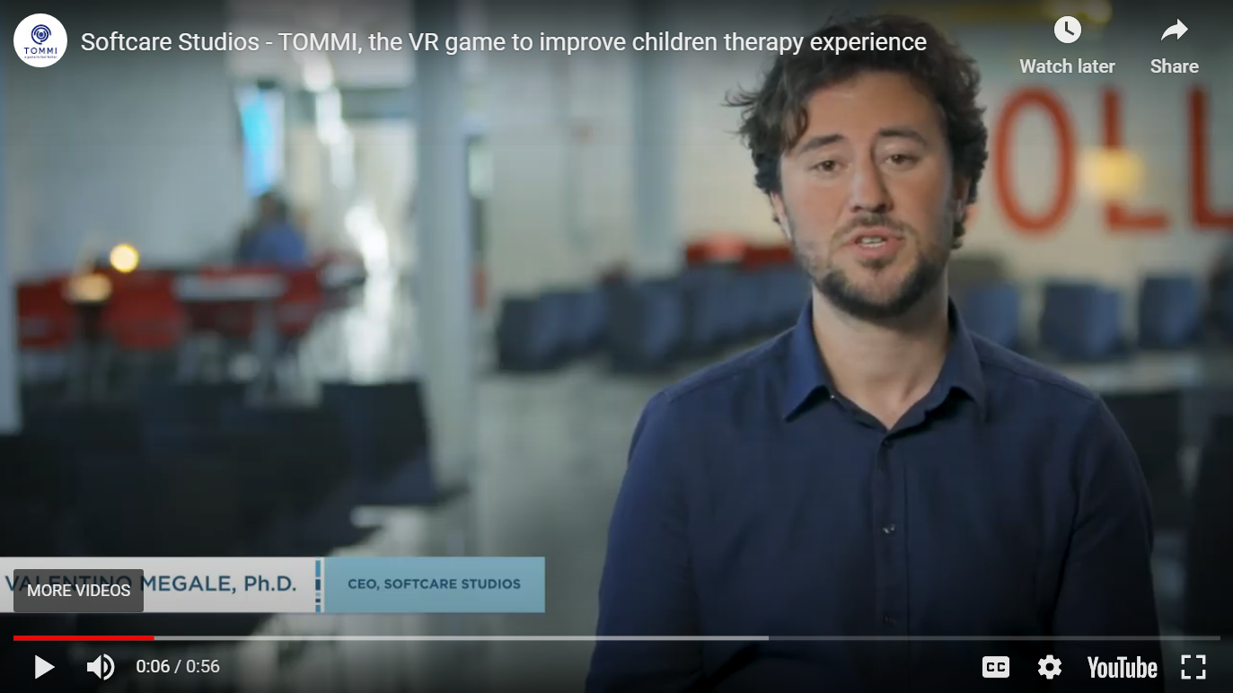
YDSI Terveys
Valentino Megale, CEO TOMMI, Italia
TOMMI
Digitaalinen ratkaisu lasten ahdistukseen ja kivun vähentämiseen hoidon aikana
TOMMI on virtuaalitodellisuuden pelikokemus, joka on suunniteltu auttamaan lapsipotilaita selviytymään paremmin stressistä lääkehoidon aikana, ottamalla heidän vanhempansa mukaan yhteistyöistuntoihin ja helpottamalla hoitohenkilökunnan työtä.

Slide 41
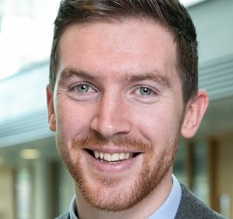
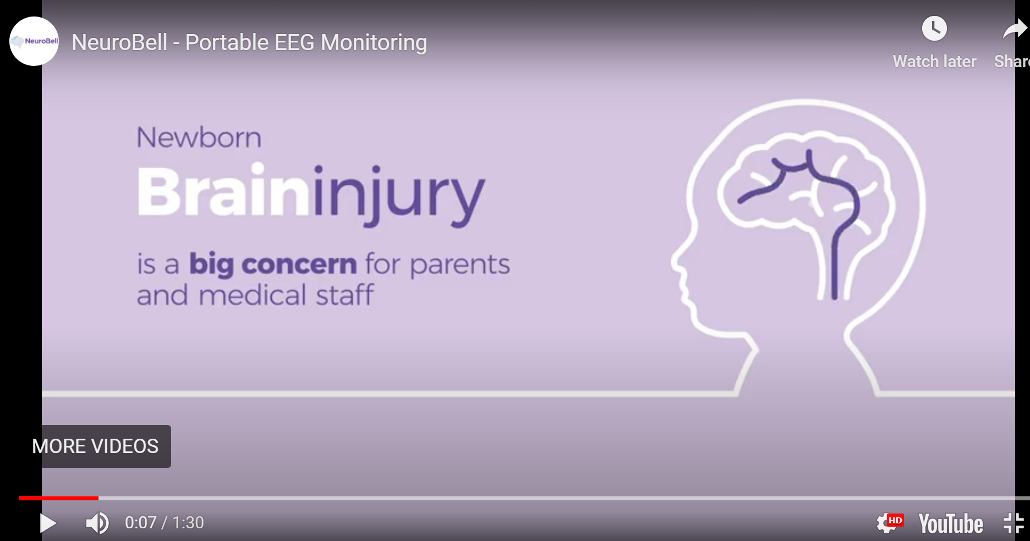
YDSI Terveys
Mark O’Sullivan, Neurobell, Irlanti
YDSI Health Neurobell
Neurobell, diagnostinen lääkinnällinen laite vastasyntyneiden aivovammojen varhaiseen havaitsemiseen ja seurantaan. Tyypillisesti vaatii monimutkaisia elektroence- falogrammin (EEG) valvontalaitteita ja asiantuntemusta diagnosoimiseksi. Mark kehitti käyttäjäystävällisen ratkaisun, joka on taskukokoinen langaton EEG-laite, jota laaja lääketieteellinen henkilökunta voi helposti käyttää muutamassa minuutissa tarjoamalla reaaliaikaista diagnostista päätöstukea.

Slide 42
YDSI Tietosuoja ja terveys, Ireland
YDSI – Terveys
Simon Dring, TraumAlert on älykäs anturilaite, joka auttaa aivotärähdysten tunnistamista ja diagnosointia reaaliajassa. Se asetetaan pelaajan suukappaleeseen mittaamaan heidän päänsä kiihtyvyyttä ottelun aikana ja tunnistaa, ylittääkö kiihtyvyys määritellyn vaarallisen kynnyksen, joka voi johtaa aivotärähdykseen.
YDSI - Yksityisyys ja turvallisuus
Harry Dunne, Bitherit käsittelee digitaaliseen perintöön liittyviä ongelmia tarjoamalla hajautetun digitaalisen ratkaisun arkaluonteisen digitaalisen datan tallennukseen ja siirron suojaamiseksi; salasanat, käyttäjänimet, verkkotilit, sopimukset ja paljon muuta.

Slide 43
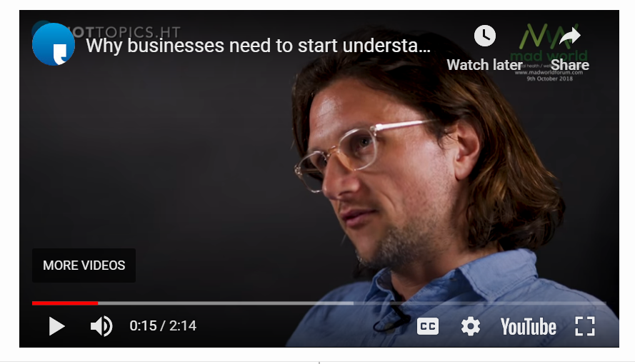
YDSI Teveys ja hyvinvointi
Founders Ry Morgan, Nick Taylor, Nick Tong, Unmind, UK
Unmind
Unmind on B2B-mielenterveysalusta, joka tarjoaa kliinisesti tuettuja työkaluja ja koulutusta ennakoivasti henkisen hyvinvoinnin parantamiseksi. Sitä voidaan käyttää työpaikan mielenterveysalustana.
"Annamme työntekijöille mahdollisuuden mitata, ymmärtää ja parantaa henkistä hyvinvointia ja mielenterveyttä."

Slide 44
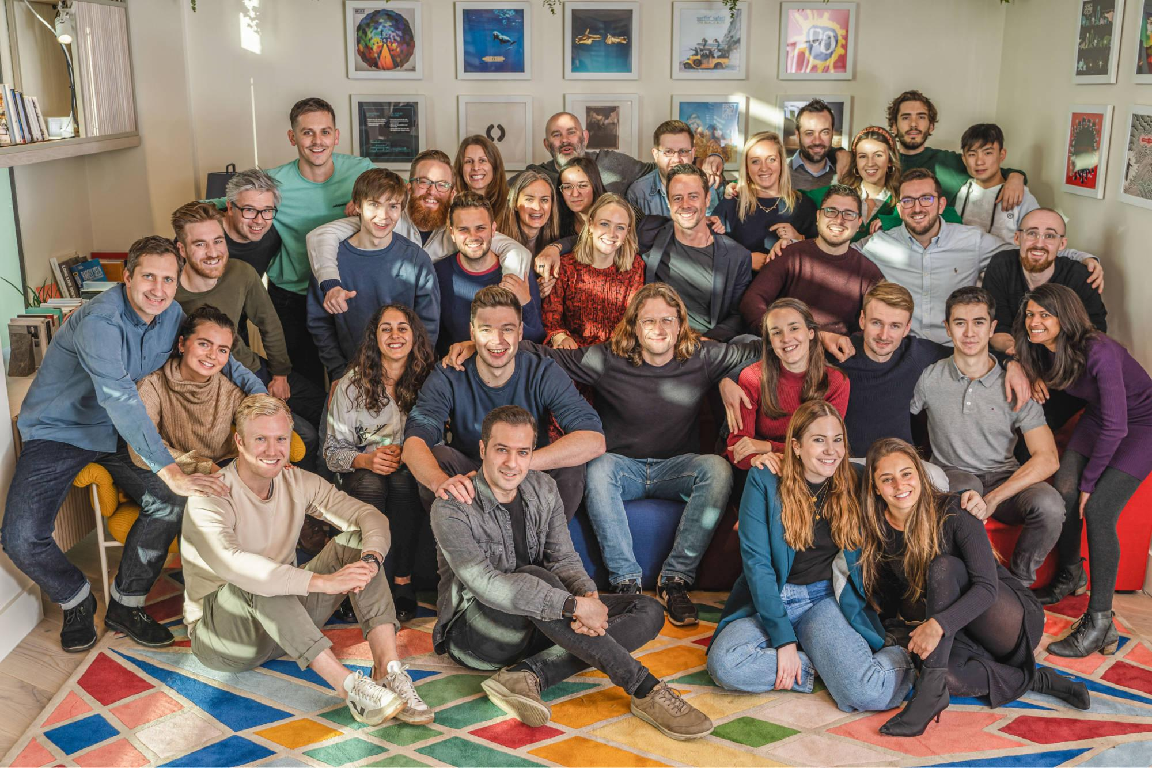
Mielenterveys
"Ihmisten vaikutusmahdolli- suudet terveempään ja onnellisempaan elämään.”
Unmind
Haaste poissaolojen, presenteismin ja vaihtuvuuden hallinta erittäin työllistetyn henkilöstön keskuudessa.
Tilaisuus yhdistäää kliininen tiede yrityshyvinvointiin voi auttaa organisaatiota tiimeitään ylläpitämään ennakoivasti omaa mielenterveyttään ja lisäämään tuottavuutta.
Rakennettu foorumi digitaalisilla työkaluilla; itseohjatutuvat vuorovaikutteiset kurssit (unen parantaminen, suhteiden vaaliminen, stressin vähentäminen tai ahdistuksen hallinta jne.) hetkessä harjoitukset (mindfulness, meditations, yoga…) kliinisesti tuetut hyvinvointitietojen oivaltamiset (sisäänkirjautumiset, päiväkirjat, henkilökohtaiset vinkit) kiitollisuuden ilmaisut, tukevat opasteet ...
Tulos hiomalla tekniikkaa, syvällistä tietoa henkilökohtaisesta ja organisaation kehityksestä, upea sisältöstrategia synnytti uuden "koko ihmisen lähestymistavan" mielenterveyden tukemiseksi työssä ja muualla. Unmind ohjaa nyt organisaatioiden toimintaa ympäri maailmaa ja antaa ihmisille mahdollisuuden elää terveellisempää ja onnellisempaa elämää.

Slide 45
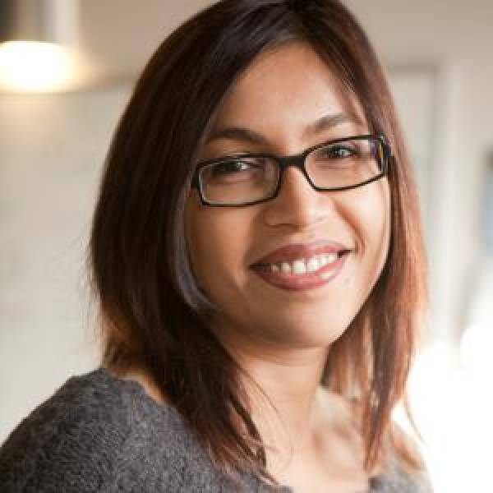
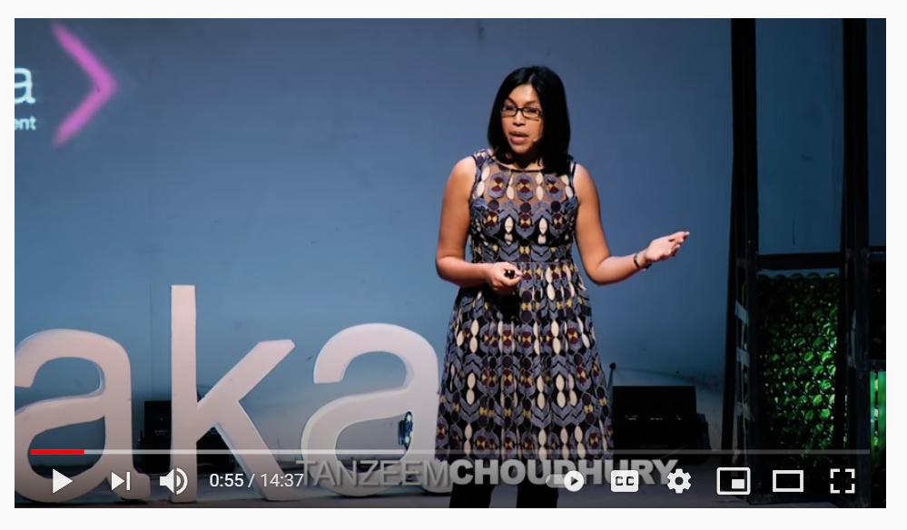
YDSI UNMIND – Mielenterveys
Tanzeem Choudhury
Mielenterveyttä tukeva tekniikka
Voisiko puhelin olla terapeutti taskussa!
Et ehkä tiedä, että useammat ihmiset kärsivät mielisairauksista kuin sydänsairauksista tai syövistä! Ja se jätetään suurelta osin huomiotta.
Voisiko innovatiivinen tekniikka seurata käyttäytymistäsi mielen- terveysongelmien ratkaisemiseksi?
Tarkastellaan seuraavia Fyysinen aktiivisuus, lepotila, ääni ja sosiaalinen aktiivisuus
Tanzeem Choudhury
arvioitiin alle 35-vuotiaiden innovaattoriksi vuonna 2008.

Slide 46
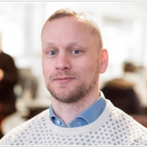
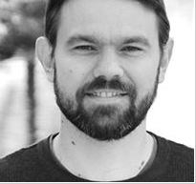
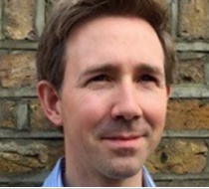
Mielenterveyden parhaat YDSI-Start-upit Euroopassa 2021
Mindler, Ruotsi
Mindler tekee psykologin tapaamisen helpoksi - yleensä samana päivänä
Watch Video
Combinostics, Suomi Combinostics kehittää ohjelmistotyökaluja, jotka mahdollistavat neurodegeneratiivisten sairauksien varhaisen diagnoosin ja tehokkaan hallinnan. Watch Video
Healios, UK yhdistää tekniikan pätevien lääkäreiden kanssa ja tarjoaa uuden interaktiivisen kokemuksen parantaakseen sitoutumista hoitoon - jotta kaikilla on mahdollisuudet parempaan elämänlaatuun. Watch Video

Slide 47
Edistetään sosiaalista innovaatiota vastaamaan sosiaalisiin haasteisiin
Tavoite 4 Koulutuksen tarjonta

Slide 48
Tavoite 4 koulutus
Digitaalinen sosiaalinen innovaatioteknologia on kenties vahvin tekijä, joka muovaa koulutusmaailmaa tänään.
Education Osallistava ja laadukas koulutus on liian hidasta ja usein saavuttamatonta. Ennen Covidia yli 200 miljoonaa lasta on poissa koulusta vuoteen 2030 mennessä! Lasten koulunkäynnin osuus rikkaissa talouksissa on 79%, mutta köyhimmissä 34%.
COVID Koulun sulkeminen piti 90% opiskelijoista poissa koulusta. Etäopiskelu oli ulottumattomissa vähintään 50 miljoonalle opiskelijalle. Vain 65:llä prosentilla peruskouluista on peruspesutilat, jotka ovat kriittisiä tulevaisuuden kannalta COVID-19 ehkäisyyn.
”Osallisuuden ja oikeudenmukaisuuden takaaminen laadukkaalle koulutukselle ja elinikäisen oppimisen mahdollisuuksien edistäminen kaikille”
United Nations

Slide 49
Sosiaalisen innovaation mahdollisuudet
Koulutus ja taidot
Tällä hetkellä teknologian ja koulutuksen risteyksessä tapahtuu valtava määrä toimintaa. DSI voi lisätä vielä enemmän mahdollisuuksia ja ratkaisuja…
Koti-oppimisalustat UK:ssa, alustat kuten Hegarty Maths on menestynyt opiskelijoiden keskuudessa, jotka käyttävät alustan videoita matematiikan oppimiseen ja harjoittamiseen ilmaiseksi kotona.
Oppikirjojen korvaaminen interaktiivisilla digitaalisilla muodoilla. Italiassa, Book in Progress korvaa oppikirjat vuorovaikutteisilla yhteistyö-, digitaalikirjoilla ja oppimisresursseilla
Poissulkemisen vähentäminen The Access Project, UK työskentelee toisen asteen opiskelijoiden kanssa yliopistoon pääsyn lisäämiseksi pienituloisten keskuudessa.Whole Education’s Language Futures, UK yhdistää muun kieliset opiskelijat äidinkielenään englantia puhuviin.Good Things Foundation, UK and Poland’s FRSI tarjoaa ilmaisia digitaalikursseja auttamaan digitaalisesti syrjäytyneitä ryhmiä pääsemään verkkoon
Read More

Slide 50
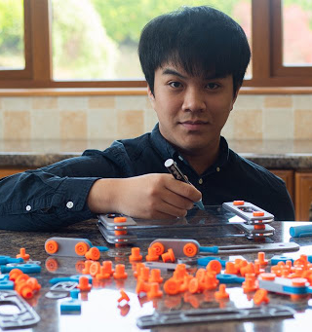
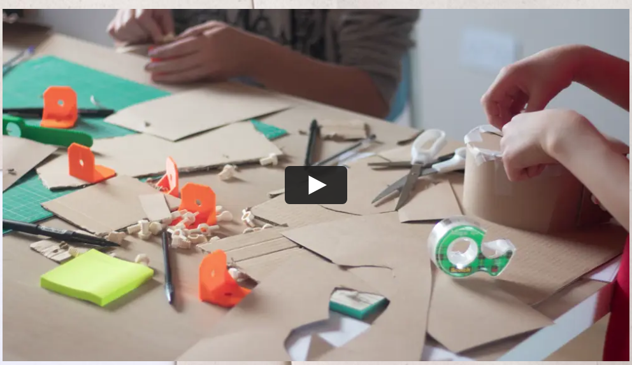
YDSI Koulutus
Vinh Truong, Enso (The Guided Play Toolkit), Ireland
YDSI Koulutus: Enso
Vinh Truong, Enso kehitti online-alustan, jossa on pelityökalupakki, joka löytää uusia ja luovia tapoja kouluttaa nuoria opiskelijoita. Työkalupakki tarjoaa täysin 3D-tulostetut yhteistyötyökalut, jotka toimivat luokkahuoneissa käytettävissä olevien materiaalien rinnalla. Antaa lasten luoda kokemuksia tekemällä kolme Design- ajattelu tehtävää ikäistensä kanssa, parantaakseen 2000-luvulla tarvittavia taitoja ja valmistelemalla heitä työpaikkaan ja muutokselliseen tulevaisuuteen.

Slide 51
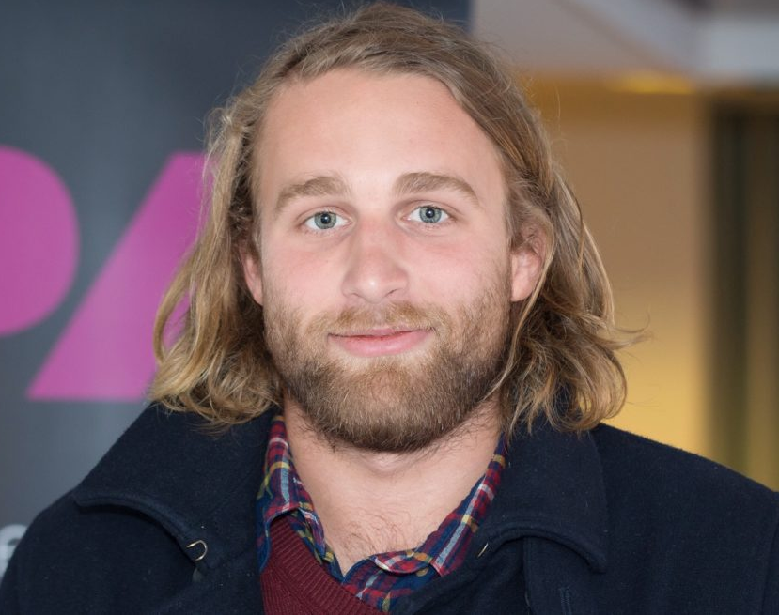
YDSI Koulutus
Digitaaliset työkalut autististen lasten auttamiseksi
Anton Håkanson, DayCape, Sweden
DayCape on digitaalinen kuvakalenteri, joka tukee lapsia, heidän hoitajiaan ja kouluttajiaan heidän päivittäisen aikataulunsa hallinnassa ja heidän elämänsä helpottamisessa kotona ja koulussa. Perusajatuksena on kohottaa heidän ainutlaatuisuuttaan ja taitojaan ja muuttaa autismi supervoimaksi
Anton Håkanson

Slide 52
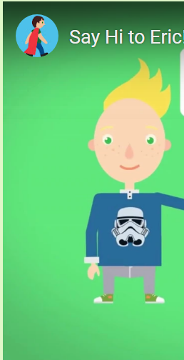
Minun yksi neuvoni sosiaaliseksi innovaattoriksi pyrkivälle
"Ole nörtti ja opi mahdollisimman paljon ongelmasta, jonka haluat ratkaista. Sosiaalisena yrittäjänä sinun on ymmärrettävä jokaisessa kosketuspisteessä, missä voit tehdä sosiaalisia vaikutuksia, miten se tehdään parhaiten ja miten osoitat tekeväsi muutoksen. Sinulla ei ole niin helppoa kuin tavallisilla yrittäjillä, jotka voivat vain osoittaa taseensa. Joten sinun on oltava asiantuntevampi”
Anton Håkanson

Slide 53
Edistetään sosiaalista innovaatiota vastaamaan sosiaalisiin haasteisiin
Tavoite 5 Sukupuolten tasa-arvo

Slide 54
Naisten ja tyttöjen on oltava edustettuina fairly and equally (reilusti ja tasa-arvoisesti).
Tiesitkö, että vain 17,5% maailman teknisestä työvoimasta on naisia ja että heitä on vain 5% johtotehtävistä? UNESCO
Noin 78% maailman miehistä on osa labour force ( työvoimaa) verrattuna 55% naisiin maailmassa. Naiset kokevat taloudellisen riippumattomuuden puuttetta ja palkkaerot ovat suuremmat kuin miehillä. Joissakin maissa naiset eivät vieläkään saa luottoa, avata pankkitiliä tai työskennellä.
Jonkin verran työtä on tehty, koska vähemmän tyttöjä pakotetaan varhain avioliittoon, useammat naiset ovat johtotehtävissä, mutta luku on vielä alhainen. Vuonna 2020 naisia oli kansallisissa parlamenteissa 25% ja paikallishallinnossa36% .
Joissakin maissa COVID järjestelyt ovat lisänneet naisiin ja tyttöihin kohdistuvan väkivallan riskiä 30 prosentilla (fyysisesti, seksuaalisesti ja psykologisesti).
70 % terveydenhoito- ja sosiaalityöntekijöistä on naisia ja he ovat etulinjassa COVIDia vastaan taistelemassa, ja he altistuvatsiihen useimmin kuin muut.
Tavoite 5 Sukupuolten tasa-arvo

Slide 55
Sukupuolten tasa-arvo - ratkaisut ja mahdollisuudet
Mobile Phone Banking naiset voivat tehdä kotitalous- ja elämänvalintoja, lasten koulutusta ja perhesuunnittelua. Se helpottaa suoria käteissiirtoja avustusjärjestöille.
E-learning platforms helpottaa naisyrittäjyyttä erityisesti heitä, jotka ovat syrjäytyneitä iän, etnisen alkuperän, koulutuksen vuoksi…
Blockchain säilyttää pakolaisten henkilöllisyyteen liittyvät tietueet, joihin pääsee käsiksi missä tahansa; edulliset siirrot (käteinen työstä, säästöt, taloudellinen tuki)
Global digital innovative female networks luo yhteyden neuvontaan, työkaluihin, koulutuksiin, tapahtumiin ja asiantuntemukseen, jotta he voivat kasvattaa, ylläpitää ja laajentaa liiketoimintaansa
E-commerce platforms naiset voivat käyttää alustaa Buy from Women (BfW) maataloudessa, vähittäiskaupassa jne. ja saada maata, tietoa, markkinoita ja rahoitusta näiltä aloilta.Read more examples and solutions here
Naiset ovat 43 prosenttia maatalouden työvoimasta.

Slide 56
Digitaalinen sosiaalinen innovaatio
Tavoite 6, 7,8,9,10, 11
Puhdas vesi
Energia
Työ
Teollisuus ja infrastruktuuri
Eriarvoisuus
Kestävät yhteisöt

Slide 57
Top 17 Globaalit kysymykset ja tavoitteet
United Nations Goals
Vesi varmistaa veden ja viemäröinnin saatavuus ja kestävä hallinta kaikille
Energia varmistaa kohtuuhintaisen, luotettavan, kestävän ja modernin energian saatavuus kaikille
Työ edistää kestävää ja osallistavaa kasvua, täysimääräistä, tuottavaa ja ihmisarvoista työtä kaikille
Teollisuus ja infrastruktuuri
rakentaa joustavaa infrastruktuuria, edistää osallistavaa ja kestävää teollistumista ja edistää innovointia
Eriarvoisuus vähentää eriarvoisuutta maiden sisällä ja niiden välillä
Kestävät yhteisöt Tehdä kaupungeista ja asutuksesta kattavaa, turvallista, joustavaa ja kestävää

Slide 58
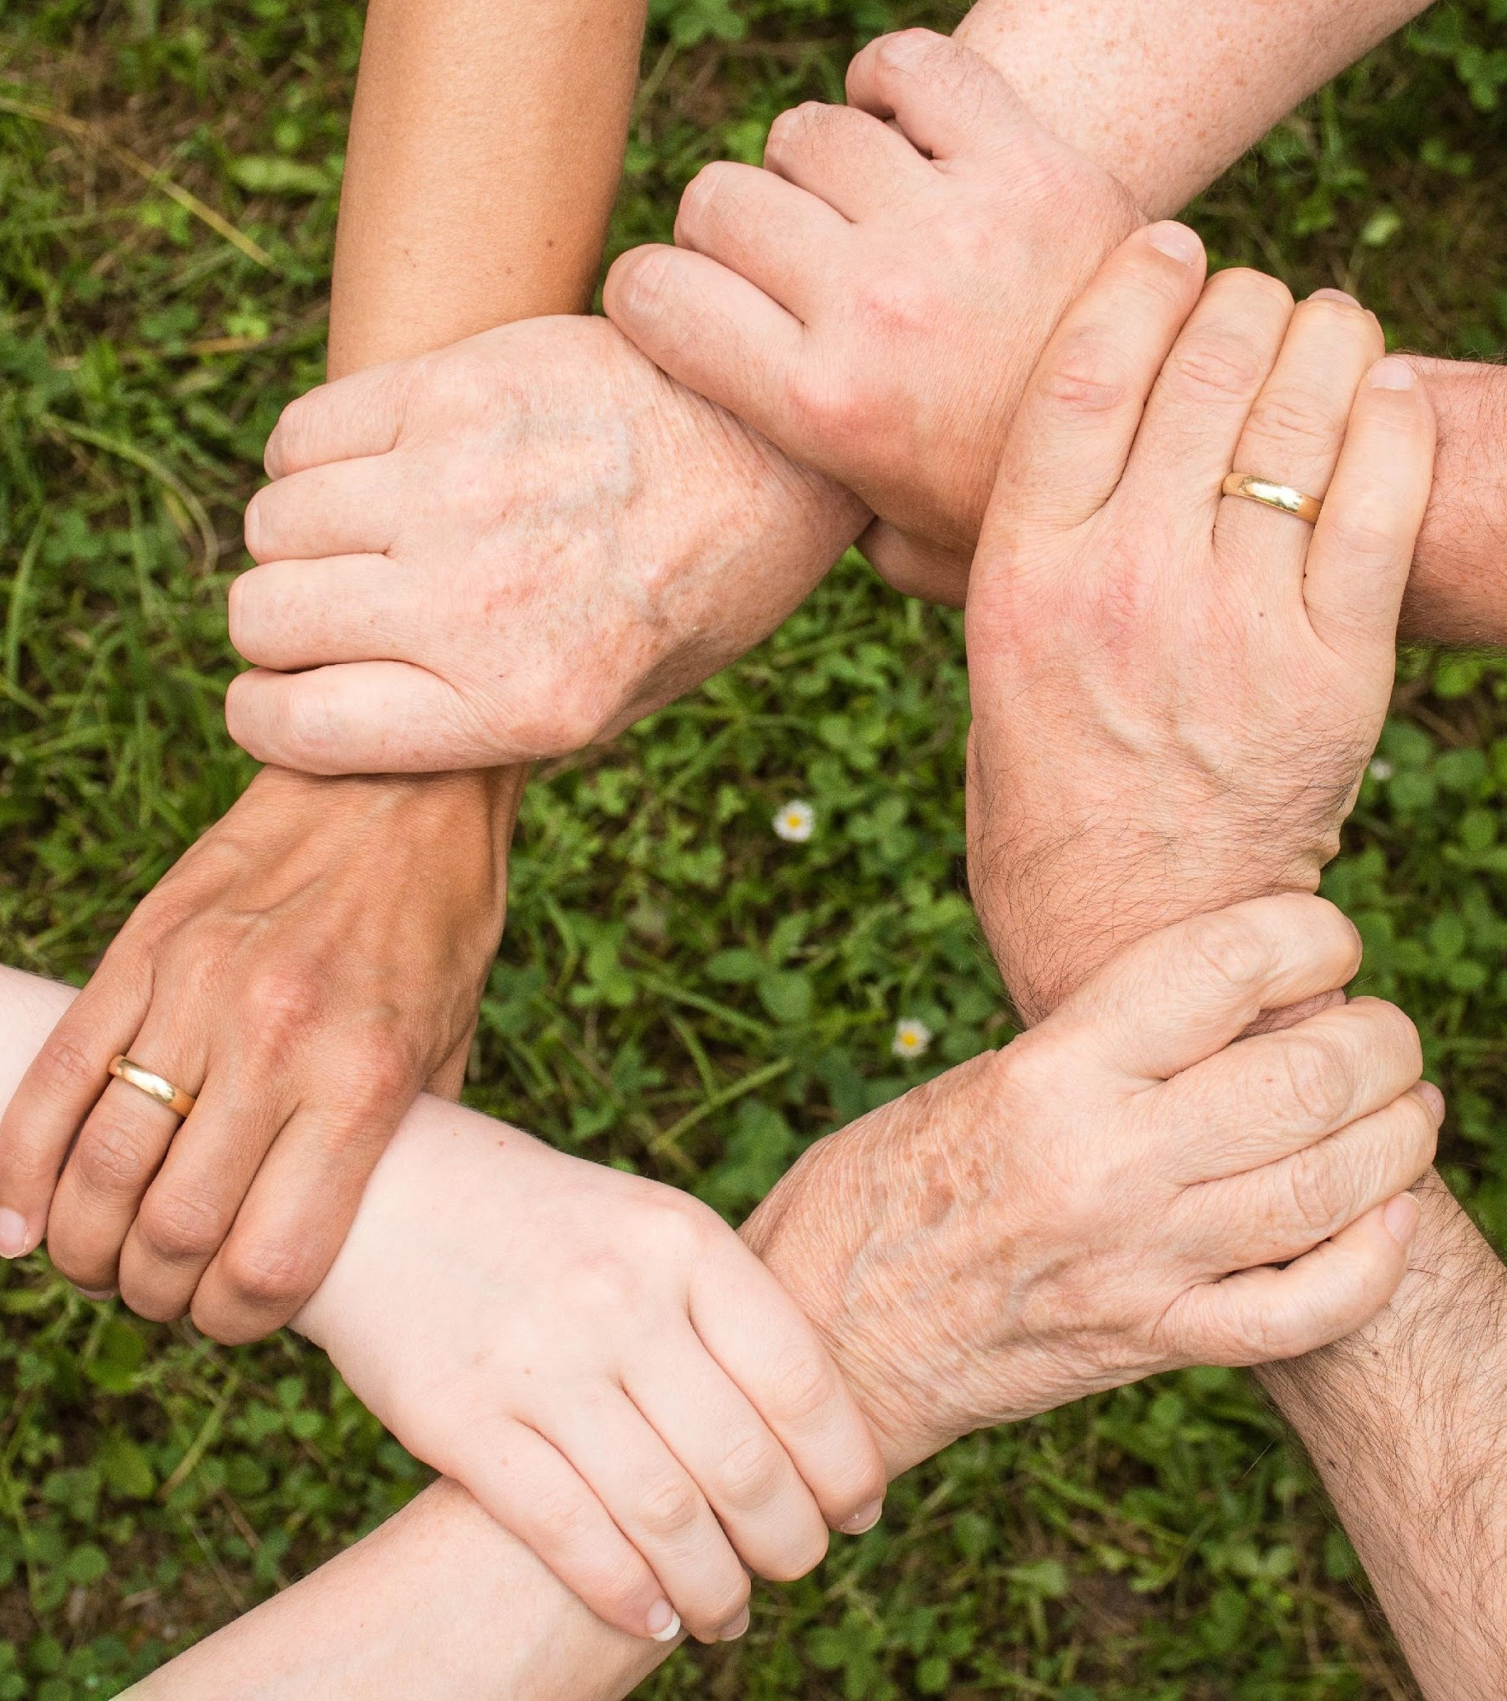
Goal 7 Energia ihmisiltä puuttuu edelleen sähköä (2018)
Goal 8 Työ COVIDin aikana epävirallisessa taloudessa 1,6 miljardia työntekijää voi menettää toimeentulonsa. Maailmaa kohtaa pahin talouden taantuma suuren laman jälkeen. BKT: n odotetaan laskevan 4,2% vuonna 2020
Goal 9 Teollisuus ja infrastruktuuri
Alle yksi viidestä käyttää Internetiä LCD-näytöllä (2019). COVID on vaikuttanut valtavasti pk-yrityksiin ja teollisuuteen. He tarvitsevat innovaatioita, new technologies ja harjoittelua. Heidän on kyettävä sopeutumaan uusiin haasteisiin, pysyttävä mukana, oltava joustavia ja toimia verkossa.
Goal 10 Eriarvoisuus heikoimmassa asemassa olevat ryhmät ovat eniten syrjäytettyjä. Pandemia vaikutti heihin eniten (vanhukset, vammaiset, lapset, naiset, maahanmuuttajat ja pakolaiset).
Goal 11 Kestävät yhteisöt Ilman saastuminen aiheutti 4,2 miljoonaa ennenaikaista kuolemaa vuonna 2016

Slide 59
Sosiaalisen innovaation mahdollisuudet
(Puhdas vesi, energia, työ, teollisuus ja infrastruktuuri, epätasa-arvo, kestävät yhteisöt)
DSI on upeaa, koska se käyttää avointa, yhteistyöhön perustuvaa teknologiaa tukeakseen siirtymistä kestävämpään yhteiskuntaan ja talouteen mm. ottamalla yleisön mukaan, mahdollistamalla puhtaamman, paikallisen energiantuotannon ja optimoimalla liikkumisratkaisuja.
Vincles, Barcelona, torjuu ikääntyneiden ihmisten yksinäisyyttä yhdistämällä heidät vapaaehtoisiin digitaalisen, ilmaisen ja avoimen lähdekoodin viestintätekniikan avulla.
Decidim, Spain puuttuu demokraattiseen sitoutumiseen digitaalisella alustalla, joka mahdollistaa tiiviimmän vuorovaikutuksen hallituksen välillä, jossa kansalaiset osallistuvat poliittisiin- ja budjettipäätöksiin.
Smart Citizen, Barcelona on matalan rannikon pilaantumisen tarkkailupaketti ja foorumi, joka houkuttelee kansalaisia ratkaisemaan paikallisia ympäristöongelmia. Kansalaiset tallentavat reaaliaikaisia ympäristötietoja, joita käytetään tutkimuksiin, analyyseihin ja lopulta kansalaisten ohjaamiin ympäristöongelmien ratkaisuihin.

Slide 60
Tavoite 6 Vedenpuhdistus
Varmista saatavuus ja kestävä hallinta
of water and sanitation kaikille!
Miljardeilta puuttuu edelleen vesi- ja sanitaatiopalvelut !!!
Maiden rahoitusvaje on 61% vesi- ja sanitaatiotavoitteiden saavuttamiseksi
2020 COVID 3 miljardilla ihmisellä maailmanlaajuisesti puuttuu kotikäyttöön tarkoitetut perustason pesutilat (tehokkain tapa COVID-ennaltaehkäisyyn)
2020 veden niukkuus saattaa syrjäyttää 700 miljoonaa ihmistä
2017 2,2 miljardilta ihmiseltä puuttuu turvallisesti toimitettu juomavesi
2017 4,2 miljardilla ihmisellä ei ole kunnollisia saniteettitilojaa
2016 kaksi viidestä terveydenhuoltolaitoksesta maailmanlaajuisesti on ilman saippuaa, vettä tai alkoholia

Slide 61
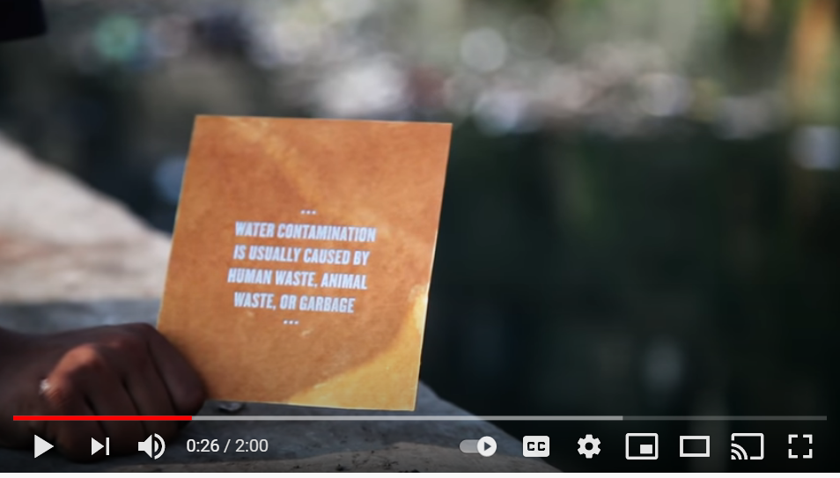
YDSI Vedenpuhdistus
University Researchers, Mellon University, UK
Drinkable Book
Drinkable Book muuttaa likaisen veden puhtaaksi janoiselle maailmalle. Carnegie Mellonin yliopisto kehitti tämän koulutus- ja vedensuodatustyökalukirjasen. Kirjasen jokaisella sivulla on vesi- ja puhtaanapito-ohjeita. Paperia voidaan käyttää juomaveden puhdistamiseen ja 99,9% bakteerien vähentämiseen. Jokaisessa kirjasessa on tarpeeksi suodatusarkkeja, jotta lukija saa puhdasta vettä neljäksi vuodeksi. Sitä jaetaan Ghanassa, Keniassa, Haitissa, Etiopiassa, Intiassa ja Tansaniassa, ja farsiankielinen versio kirjasesta on kehitteillä. Waterislifellä on lukuisia muita vedenpuhdistusratkaisuja here

Slide 62
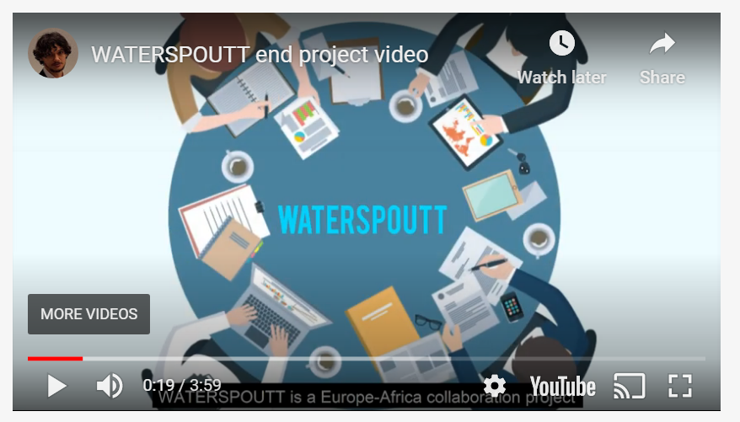
YDSI Vedenpuhdistus
University Researchers, WaterSPROUT, RCSI, Ireland
WaterSPROUT
WaterSPROUTT tarjoaa turvallista juomavettä yhteisöille, jotka käyttävät vaarallisia lähteitä. The technology on kolme aurinko- paneeleihin perustuvaa sovellusta veden desinfiointiin (Solar Desinfection (SODIS), joka tekee vedestä turvallista juoda sen keräämisen jälkeen. Irlantilaisten tutkijoiden johdolla Led by Irish researchers Irlannin kuninkaallisesta korkeakouluista (RCSI). Loppujen lopuksi rakensivat heidän kapasiteettiaan 18 partners kumppaneina yliopistoja, tutkijoita ja teollisuutta.

Slide 63
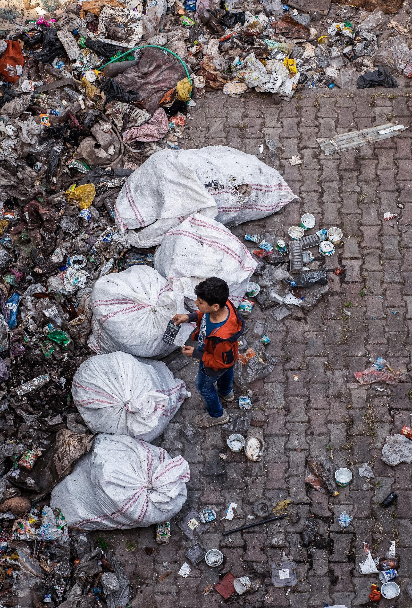
Digitaalinen sosiaalinen innovaatio
Tavoitteet 12, 13, 14, 15, 16, 17
Kulutus ja tuotanto
Ilmastonmuutos
Valtameret
Maat
Yhteiskunta
Kumppanuus

Slide 64
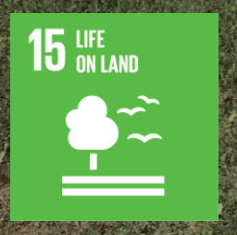
Top 17 maailmanlaajuista ongelmaa ja tavoitetta
Kulutus ja tuotanto
Varmistaa kestävät kulutus- ja tuotantomallit
Ilmastomuutos toteutetaan kiireellisiä toimia ilmasto- muutoksen torjumiseksi
Valtameret
Säilytä ja käytä kestävästi valtameriä, meriä ja merivaroja kestävällä kehityksellä
Maat
Suojella, palauttaa ja edistää maan ekosysteemien kestävää käyttöä, hoitaa metsiä kestävästi, torjua aavikoitumista ja pysäyttää ja kääntää maaperän huonon- tuminen ja pysäyttää biologisen moni- muotoisuuden häviäminen
Yhteiskunta
Edistämään rau- hanomaisia ja osallistavia yhteis- kuntia kestävän kehityksen edistä- miseksi, tarjoa- maan kaikille oikeussuojakeino- ja ja rakentamaan tehokkaita, vas- tuullisia ja osallis- tavia instituutioita kaikilla tasoilla
Kumppanuus Vahvistetaan implementatio- välineitä ja elvytetään kestävän kehityksen globaalia kumppanuutta
United Nations Goals

Slide 65
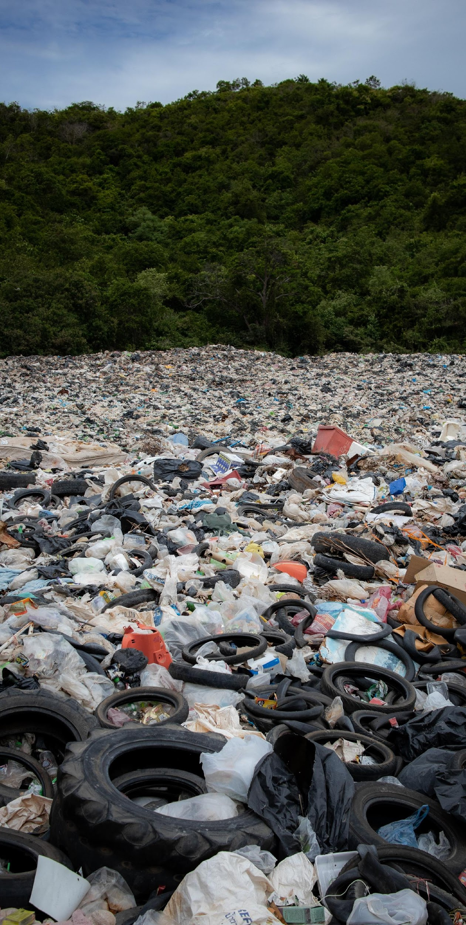
Sosiaalisen innovaation mahdollisuudet
(Kulutus ja tuotanto, ilmastonmuutos, valtameret, maa, yhteiskunta, kumppanuus)
Ympäristön kestävyyden saavuttaminen on yksi 2000-luvun suurista haasteista. Tarvitsemme monitahoisen lähestymistavan, joka ei ainoastaan tuo yhteen sosiaalista, kulttuurista, teknologista ja taloudellista innovaatiota, vaan myös perusteellisesti muuttaa käyttäytymistämme ja asenteitamme tuotannossa, kulutuksessa ja investoinneissa. DSI-aloitteiden tarkoituksena on tehdä juuri tämä. Ne käsittelevät kestävyyttä uudella tavalla, suunnittelemalla sosiaalista vuorovaikutusta ja luoda tietovirrat uudelleen siten, että kestävästä käyttäytymisestä tulee helppoa ja intuitiivista.
DSI lähestyy kansalaisia pikemminkin subjekteina kuin ympäristötoimien kohteina, ja pyrkii muuttamaan teknologisen kehityksen kulkua tämän lähestymistavan mukaisesti.

Slide 66
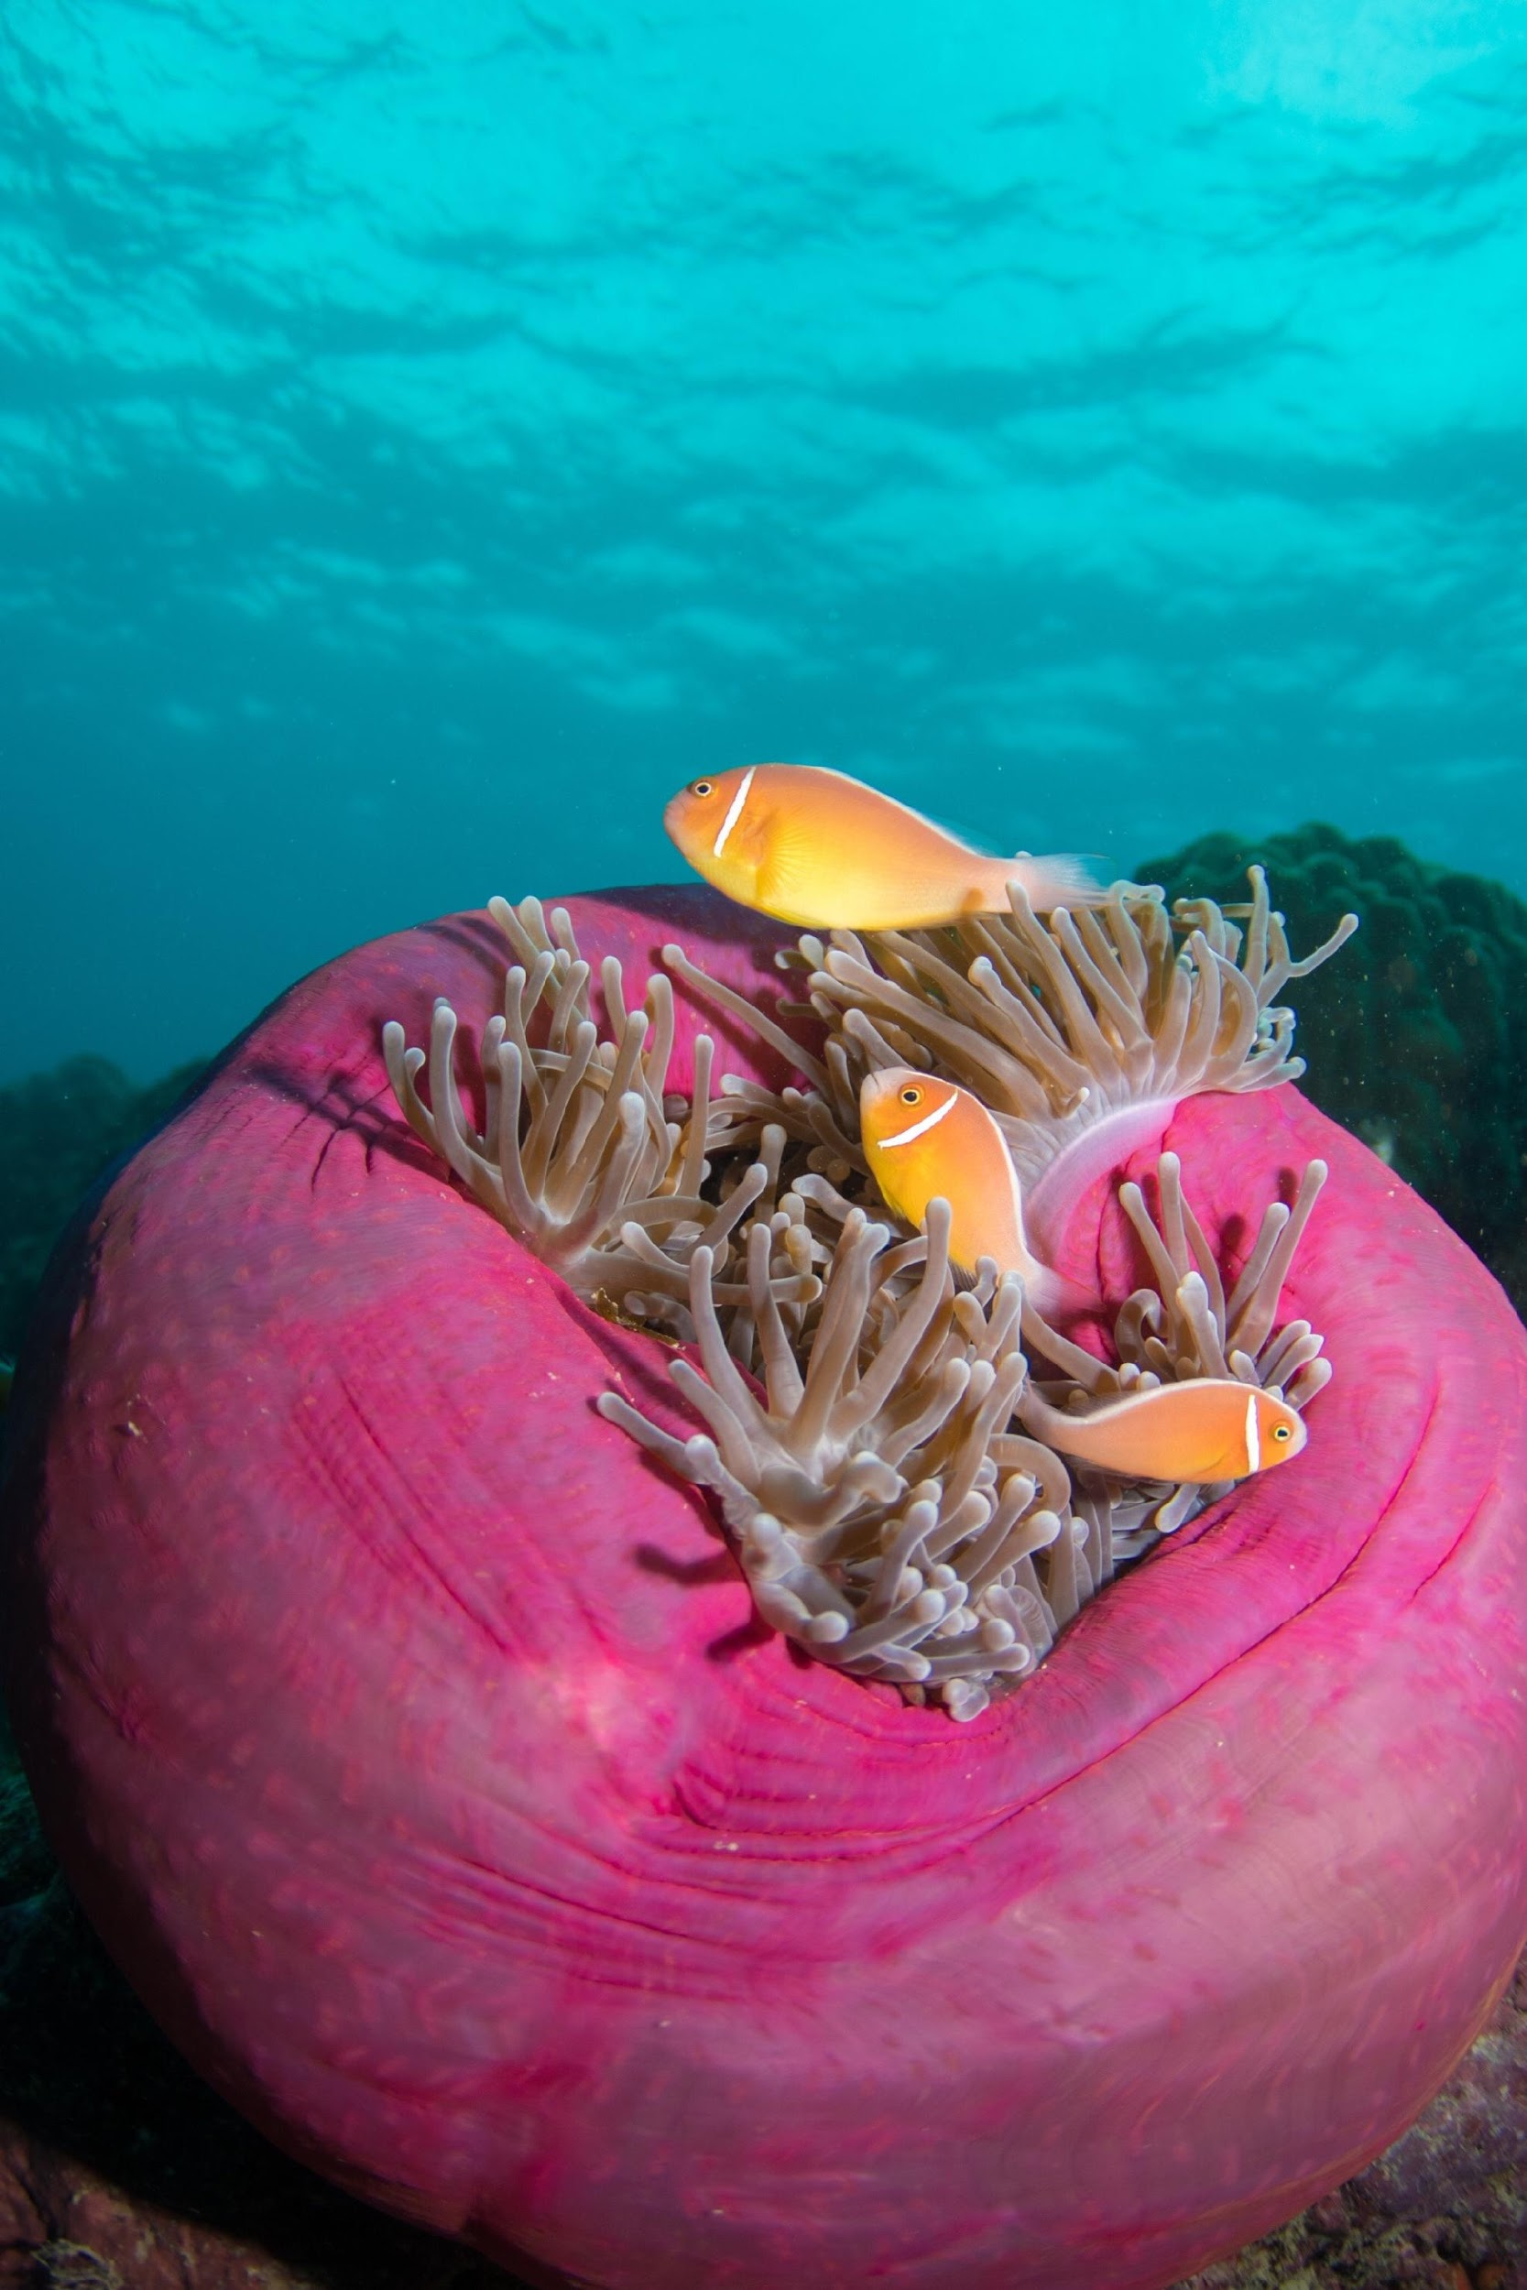
Goal 12 Kulutus ja tuotanto 13,8% ruoasta menetetään toimitusketjuissa. Materiaalijalanjälki on kasvanut 85,9 miljardiin tonniin.
Goal 13 Ilmastomuutos lisää luonnonmullistuksia (metsäpalot, kuivuudet, tulvat jne.), jotka koskivat 39 miljoonaa ihmistä vuonna 2019.
Goal 14 Valtameret happamoituminen lisääntyy 100–150% vuoteen 2100 mennessä, mikä vaikuttaa dramaattisesti puoleen meren elämästä.
Goal 15 Maat yli 31 000 lajia uhkaa sukupuutto. Metsäalueet vähenevät vuosittain 10 miljoonaa hehtaaria.
Goal 16 YhteiskuntaVuonna 2019 79,5 miljoonaa ihmistä pakeni sotaa, vainoa ja konflikteja (suurin määrä).
Goal 17 Kumppanuus Maailmanlaajuiset suorat ulkomaiset sijoitukset vähenivät 40% vuonna 2020.

Slide 67
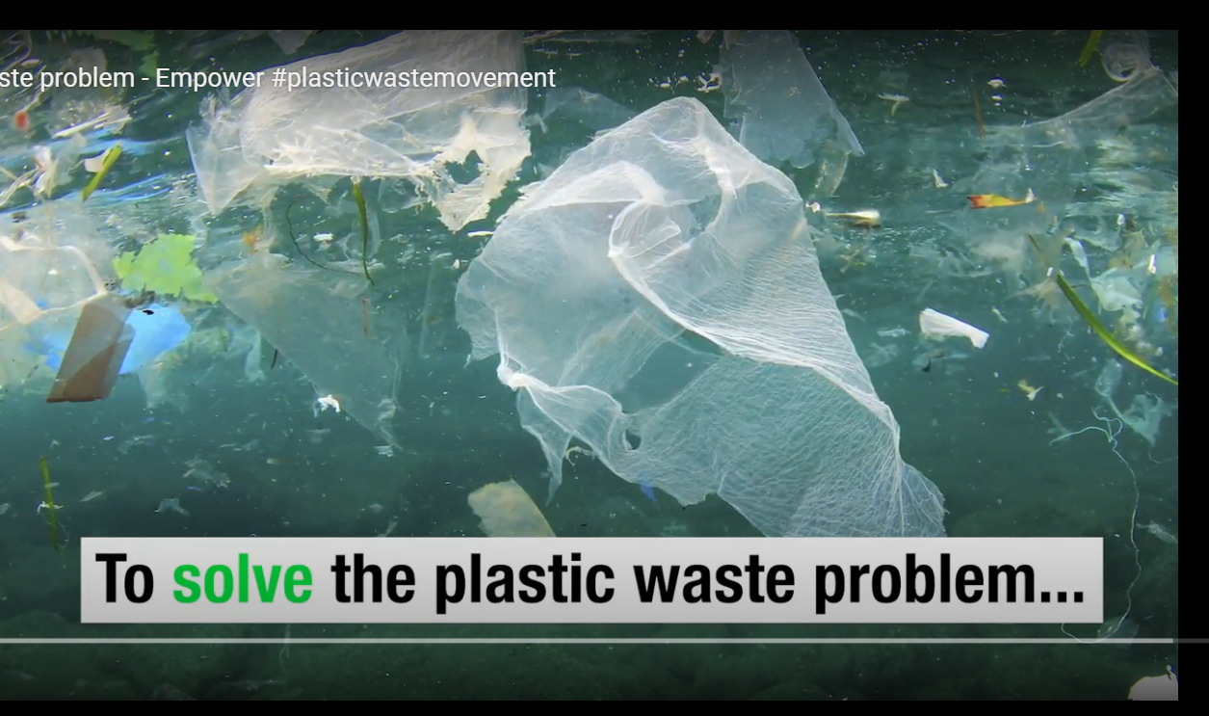
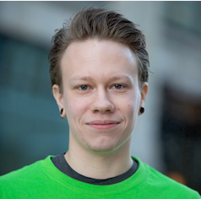
YDSI, Ympäristö
Gjermund Bjaanes, Netherlands
Innokas innovaattori, teknologi ja futuristi
‘Työskentelee disruptive tekniikan parissa toimitusjohtajana Empowerissa’
Muovijätteongelman ratkaiseminen
Empower luo ratkaisun muovijätteongelmaan antamalla muoville arvon. Puhdistamme maailmaa torjumalla köyhyyttä luomalla palkallista työtä.
Gjermund Bjaanes, CTO & Founder

Slide 68
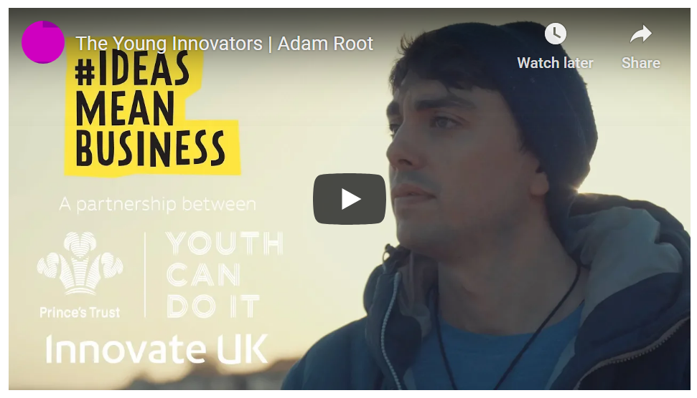
YDSI, Jätteiden käsittely
Adam Root, Inheriting Earth, UK
Inheriting Earth
Adam on innokas surffaaja, insinööri ja Inheriting Earth perustaja. Kestävän kehityksen mukainen tuotesuunnittelu, joka vähentää valtamerimuovia, ja kiinnittää erityisesti huomiota mikrokuitumuovin pääsemisestä merelle.
Advice to YDSIs and more information

Slide 69
Haaste ratkaista muovijätteen ongelma valtameren pelastamiseksi ja ekosysteemin palauttamiseksi. Löytää ratkaisu, joka toimii maailmanlaajuisesti ja tekee sen digitaalisella sosiaalisella innovatiivisella tavalla.
Mahdollisuus kannustaa puhdistusta ja ympäristön säästämistä käyttämällä uutta tekniikkaa, jotta kiertotalous voi antaa ihmisille mahdollisuuden luoda puhtaampi maailma.
Rakensi ensimmäisen maailmanlaajuisen muovijätteen seurantaalustan. Blockchain teknologia varmistaa, että alusta on sekä läpinäkyvä että jäljitettävä koko arvoketjussa. Osaa seurata ja tehdä digitaalisia luetteloita. Kehitti Empower-mobiilisovelluksen. Antoi muoville arvon, jotta puhdistetaan kaikki maailman kolkat. Luo työpaikkoja, joissa jokainen osallistuja saa palkan muovijätteen keräämisestä. Varmistaa, että kaikki muovit käytetään uudelleen ja kierrätetään.
Tulos Empower kannustaa nyt yli 15 maassa muovijätteiden keräämistä, käynnistää jätehuoltojärjestelmiä ja lisää avoimuutta kierrättäjien ja muovituottajien toimitusketjuissa.
Ympäristö
”Muovijäteongel- man ratkaiseminen”
Empower

Slide 70
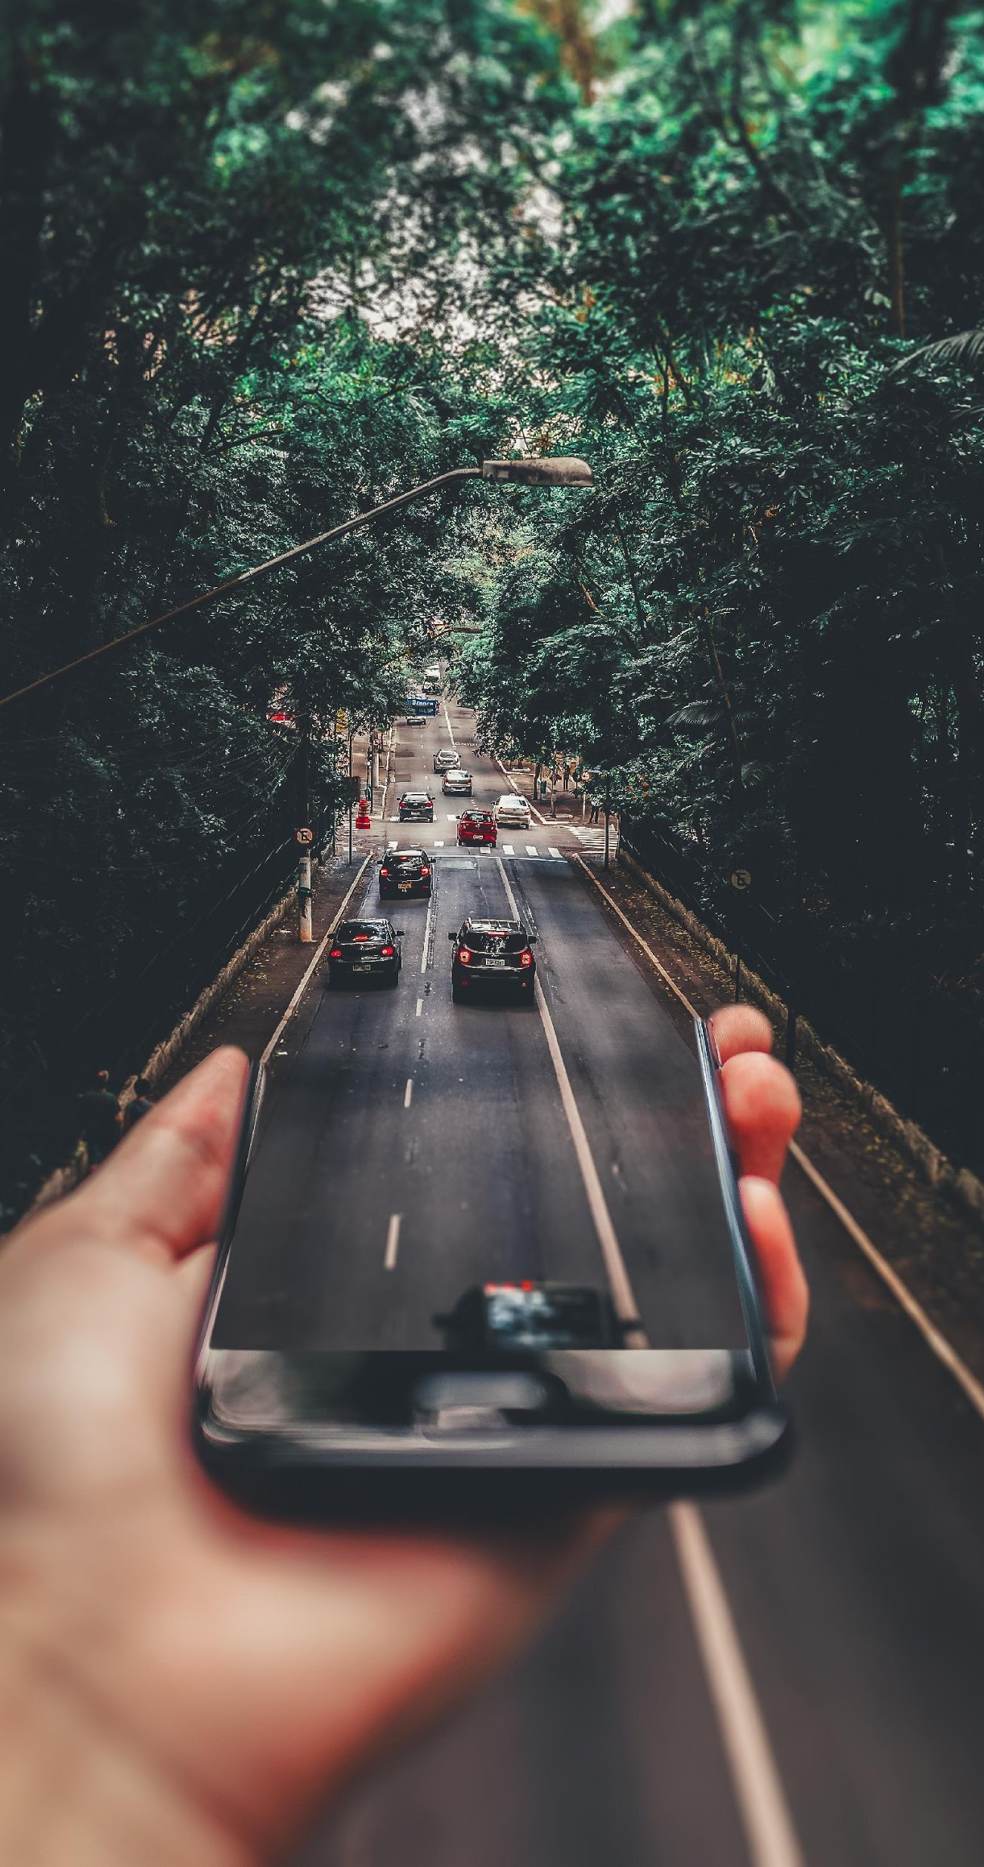
Sosiaalisen innovaation mahdollisuudet
Järjestää yhteisön yhteistyötä lisää tietoisuutta ja minimoi ympäristökustannuksia. Nudge on hollantilainen foorumi, joka esittelee yli 500 kestävyyteen liittyvää ideaa ja aloitetta yli 60 000 jäsenelle, jotka käyttävät näitä kestäviä toimia ruuan- laitossa energiaa säästäen perustamalla tehokkaan energiaosuuskunnan.
Avoimet lähteet antaa kansalaisille mahdollisuuden päästä suoraan käsiksi laitteisiin ja palveluihin, osallistua niihin ja muokata niitä ja pitää heitä sekä tuottajina että kuluttajina. Open Source Ecology on verkosto maanviljelijöistä, insinööreistä, arkkitehdeistä ja tukijoista, jotka käyttävät avointa lähdekoodia lisäämään innovaatioita avoimen yhteistyön avulla, kehittämällä avoimen lähdekoodin teollisuuskoneita, jotka voidaan valmistaa murto-osalla kustannuksista ja jakaa malleja verkossa ilmaiseksi. Muita verkkovaikutuksia, ICT alusat, anturit, digitaaliset valmistustekniikat, vertaisverkkojen rahoitus alustat, sovellukset ja standardoituja avoimia laitteita kuten Arduino Lue lisää Here

Slide 71
Aika harkita!
Tulevaisuuden sosiaalisen digitaalisen innovaation muuttajat
Jos haluat tulla osaksi tulevaisuutta ja tulla sosiaalisen muutoksen tekijäksi, sinun on pyrittävä sitkeästi suurempaan hyvään.Sinun on oltava sitoutunut johonkin suurempaan kuin itseesi ja uskoa, että edistyminen on aina mahdollista. Tässä moduulissa tapaus- tutkimusten ja esimerkkien kokoelma on tuonut valoa nuorille, jotka ovat kehittäneet tehtäviä ja rakentaneet DSI: n yhteistyön ja innovatiivisten ideoiden avulla. He ovat osoittaneet, miten liiketoimintaa voidaan harjoittaa kestävällä tavalla esim. kehittämällä läheisiä suhteita paikallisiin ihmisiin, yhteisöihin ja yrityksiin isäntämaissa sekä turvaamalla ympäristöä.

Slide 72
Harjoittele
Kuinka matkapuhelimesi voi torjua maailman nälkää?
Arvoidaan, että 97 prosentilla ihmisistä on pääsy matkapuhelimiin. Kuinka tämä uusi yhteys voidaan hyödyntää?
Hyödyntämällä sosiaalista innovaatiota, digitaalista tekniikkaa, ICT: tä ja data analytics voi muuttaa sitä, miten maailma käsittelee kriittisimmät globaalit kysymyksensä, kuten työttömyys ja nälkä, aivan kuten se on muuttanut - jopa häirinnyt - monia muita aloja.
Harjoittele Ryhmätyöskentelyssä keksitään erilaisia tapoja, joilla voit käyttää tekniikkaa antamaan ihmisille nopeampia ja parempia keinoja sosiaalisten ongelmien ratkaisuihin, kuten työllisyyteen, ravitsemukseen ja nälkään?
Harkitse miten maailmassa, jossa 97 prosenttia ihmisillä on access to mobile phones,kysy itseltäsi, kuinka voisit hyödyntää tämän uuden yhteyden, joko koulutukseen, tuen saatavuuden tai ihmisten ruoka- ja ravintoturvan parantamisen suhteen.
Seuraava dia antaa sinulle lisää ideoita aloittaaksesi…

Slide 73
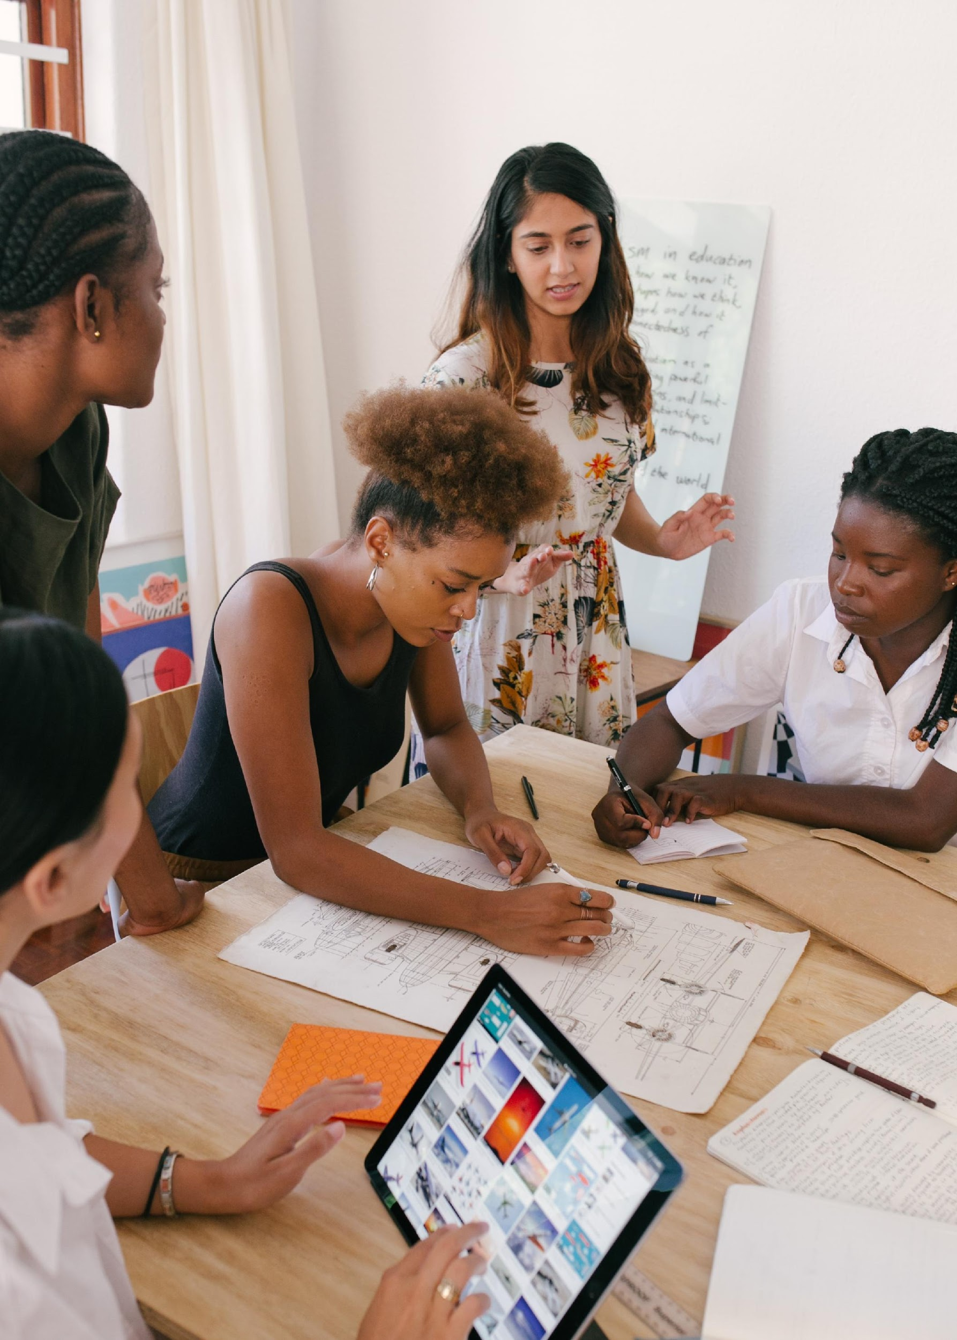
Kuinka matkapuhelimesi pystyy vastaamaan maailman ongelmiin ja haasteisiin?
Valitse yksi seuraavista (1-5)
Matkapuhelintutkimuksia voidaan etäkäyttää ja kysyä haavoittuvilta ihmisiltä heidän tarpeitaan luotettavalla, tarkalla, nopealla ja edullisella tavalla tietojen keräämiseksi laajamittaisesti…Mitä paikallisia ongelmia tämä käytäntö voisi ratkaista paikallisyhteisöissäsi? Mitä tietoja tutkit? Miksi? Mitä kysymyksiä kysyt ja keneltä? Kuinka varmistat, että kyselyt olisivat saatavilla?
Matkapuhelimet taloushallinnon tai tiedonhallinnan työkaluna… Kuinka opettaisit tiedon hallintaa parantamaan ruokailua ja ravintoa? Mitä digitaalisia työkaluja käyttäisit?
Talouden hallintaa varten on keksittävä tapa, jolla varmistaa, että haavoittuvilla ihmisillä on mahdollisuus esim. säästää... Mitä erityisesti haluaisit parantaa ja miten? Mieti, kuinka Blockchain tekisi siitä turvallisen?

Slide 74
Kuinka matkapuhelimesi pystyy vastaamaan maailman ongelmiin ja haasteisiin?
Valitse yksi seuraavista
Antamaan ihmisille nopeammin mahdollisuuden saada ravintoa ja nälän ratkaisuja kriisiaikoina ...Kuinka tekisit tämän? Kenet ottaisit mukaan? Mitä tekniikoita käyttäisit? Kuinka varmistaisit ratkaisusi?
Valvoa ja hallita ruokajätteen uudelleenjakoa…Kuinka tekisit tämän paikallisyhteisössäsi? Keitä ottaisit mukaan? Mitä tekniikoita käyttäisit?
Data Analytiikka ja uudet tietosovellusten lähteet mahdollistavat näyttöön perustuvan päätöksenteon varmistaaksemme, että tarjoamme tukea nopeammin ja tehokkaammin oikeudenmukaisessa yhteiskunnassa…Kuinka tämä tehdään? Kuinka voit suorittaa tämän paikallis- yhteisöissäsi? Mihin asiaan haluaisisit vaikuttaa?

Slide 75
Seuraava moduuli 3
Kuinka soveltaa Design-ajattelua (Think - Invent - Innovate) ihmisten integroimiseksi, DSI-tekniikan mahdollisuudet ja strategia, jonka avulla voit muokata ideaasi, josta voi tulla YDSIn liiketoimintaa!!!
email
website

